Slide 1
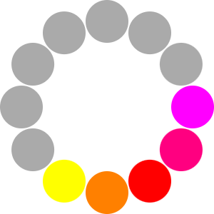
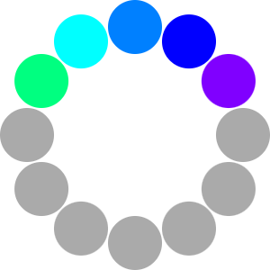
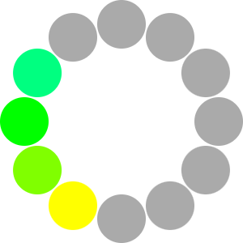
analogous colours
groups of colours that are next to each other on the colour wheel
الألوان المتماثلة
类似色
رنگ های مشابه
유사한 색상
Katulad na mga kulay
Аналогічні кольори
Ngjyra analoge
Նմանատիպ գույներ
Analoge kleuren
Couleurs analogues
Analoge Farben
अनुरूप रंग
類似色
Rengên analog
समान रङहरू
ورته رنګونه
ਸਮਾਨ ਰੰਗ
Cores análogas
Аналогичные цвета
Midabada isku midka ah
Colores analogos
Rangi zinazofanana
สีที่คล้ายคลึงกัน
Benzer renkler
Màu sắc tương tự
Notes:
Current Art 10 languages vocabulary, Late Fall 2023
groups of colours that are next to each other on the colour wheel
Shortened text:
Analogous colours
===
عربي - Arabic
الألوان المتماثلة: مجموعات من الألوان المتجاورة على عجلة الألوان
中文 - Chinese
类似色: 色轮上彼此相邻的颜色组
فارسی - Farsi
رنگ های مشابه: گروه هایی از رنگ ها که در چرخه رنگ در کنار یکدیگر قرار دارند
한국어 - Korean
유사한 색상: 색상환에서 서로 인접한 색상 그룹
Tagalog
Katulad na mga kulay: mga pangkat ng mga kulay na magkatabi sa color wheel
Українська - Ukrainian
Аналогічні кольори: групи кольорів, які знаходяться поруч один з одним на колірному колі
shqiptare - Albanian
Ngjyra analoge: grupe ngjyrash që janë pranë njëra-tjetrës në rrotën e ngjyrave
հայերեն - Armenian
Նմանատիպ գույներ: գույների խմբեր, որոնք միմյանց կողքին են գունային անիվի վրա
Nederlands - Dutch
Analoge kleuren: groepen kleuren die naast elkaar op de kleurencirkel staan
Français - French
Couleurs analogues: groupes de couleurs qui sont côte à côte sur la roue chromatique
Deutsch - German
Analoge Farben: Gruppen von Farben, die im Farbkreis nebeneinander liegen
हिंदी - Hindi
अनुरूप रंग: रंगों के समूह जो रंग चक्र पर एक दूसरे के बगल में होते हैं
日本語 - Japanese
類似色: カラーホイール上で隣り合う色のグループ
Kurdî - Kurdish
Rengên analog: komên rengên ku li kêleka hev li ser çerxa rengîn in
नेपाली - Nepali
समान रङहरू: रङहरूको समूहहरू जुन रङ व्हीलमा एकअर्काको छेउमा छन्
پښتو - Pashto
ورته رنګونه: د رنګونو ګروپونه چې د رنګ څرخ کې یو بل ته نږدې دي
ਪੰਜਾਬੀ - Punjabi
ਸਮਾਨ ਰੰਗ: ਰੰਗਾਂ ਦੇ ਸਮੂਹ ਜੋ ਰੰਗ ਚੱਕਰ 'ਤੇ ਇਕ ਦੂਜੇ ਦੇ ਨੇੜੇ ਹਨ
Português - Portuguese
Cores análogas: grupos de cores que estão próximas umas das outras no círculo cromático
Русский - Russian
Аналогичные цвета: группы цветов, находящиеся рядом друг с другом на цветовом круге
Soomaali - Somali
Midabada isku midka ah: kooxo midabyo ah oo ku xiga midba midka kale ee giraangiraha midabka
Español - Spanish
Colores analogos: grupos de colores que están uno al lado del otro en la rueda de colores
kiswahili - Swahili
Rangi zinazofanana: vikundi vya rangi ambavyo viko karibu na kila mmoja kwenye gurudumu la rangi
แบบไทย - Thai
สีที่คล้ายคลึงกัน: กลุ่มสีที่อยู่ติดกันในวงล้อสี
Türkçe - Turkish
Benzer renkler: renk tekerleğinde yan yana bulunan renk grupları
Tiếng Việt - Vietnamese
Màu sắc tương tự: các nhóm màu nằm cạnh nhau trên bánh xe màu

Slide 2
apron
a piece of cloth that you wear to protect your clothes from getting dirty.
ساحة
围裙
پیشبند
앞치마
apron
фартух
përparëse
գոգնոց
schort
tablier
Schürze
एप्रन
エプロン
pêşmal
एप्रन
اپون
ਐਪਰਨ
avental
фартук
maro
delantal
aproni
ผ้ากันเปื้อน
apron
tạp dề
Notes:
Current Art 10 languages vocabulary, Late Fall 2023
a piece of cloth that you wear to protect your clothes from getting dirty.
Shortened text:
apron
===
عربي - Arabic
ساحة: قطعة من القماش ترتديها لحماية ملابسك من الاتساخ.
中文 - Chinese
围裙: 一块用来防止衣服弄脏的布。
فارسی - Farsi
پیشبند: یک تکه پارچه که برای محافظت از لباس های خود از کثیف شدن می پوشید.
한국어 - Korean
앞치마: 옷이 더러워지는 것을 방지하기 위해 입는 천.
Tagalog
apron: isang piraso ng tela na iyong isinusuot upang protektahan ang iyong mga damit mula sa pagkadumi.
Українська - Ukrainian
фартух: шматок тканини, який ви носите, щоб захистити свій одяг від забруднення.
shqiptare - Albanian
përparëse: një copë leckë që vishni për të mbrojtur rrobat tuaja nga ndotja.
հայերեն - Armenian
գոգնոց: կտորի կտոր, որը դուք հագնում եք ձեր հագուստը կեղտոտելուց պաշտպանելու համար:
Nederlands - Dutch
schort: een stuk stof dat je draagt ​​om je kleding te beschermen tegen vuil.
Français - French
tablier: un morceau de tissu que vous portez pour protéger vos vêtements de la saleté.
Deutsch - German
Schürze: ein Stück Stoff, das Sie tragen, um Ihre Kleidung vor Verschmutzung zu schützen.
हिंदी - Hindi
एप्रन: कपड़े का एक टुकड़ा जिसे आप अपने कपड़ों को गंदा होने से बचाने के लिए पहनते हैं।
日本語 - Japanese
エプロン: 衣服を汚れから守るために着る布。
Kurdî - Kurdish
pêşmal: perçek qumaşê ku hûn li xwe dikin da ku cilên xwe ji pîsbûnê biparêzin.
नेपाली - Nepali
एप्रन: कपडाको टुक्रा जुन तपाईंले आफ्नो लुगा फोहोर हुनबाट जोगाउन लगाउनु हुन्छ।
پښتو - Pashto
اپون: د ټوکر یوه ټوټه چې تاسو یې اغوستي ترڅو خپلې جامې له خندا څخه خوندي کړي.
ਪੰਜਾਬੀ - Punjabi
ਐਪਰਨ: ਕੱਪੜੇ ਦਾ ਇੱਕ ਟੁਕੜਾ ਜੋ ਤੁਸੀਂ ਆਪਣੇ ਕੱਪੜਿਆਂ ਨੂੰ ਗੰਦੇ ਹੋਣ ਤੋਂ ਬਚਾਉਣ ਲਈ ਪਹਿਨਦੇ ਹੋ।
Português - Portuguese
avental: um pedaço de pano que você usa para proteger suas roupas de ficarem sujas.
Русский - Russian
фартук: кусок ткани, который вы носите, чтобы защитить свою одежду от загрязнения.
Soomaali - Somali
maro: maro aad xidhato si aad dharkaaga uga ilaaliso wasakhowga.
Español - Spanish
delantal: un trozo de tela que se usa para proteger la ropa para que no se ensucie.
kiswahili - Swahili
aproni: kipande cha kitambaa unachovaa ili kulinda nguo zako zisichafuke.
แบบไทย - Thai
ผ้ากันเปื้อน: ผ้าที่คุณสวมใส่เพื่อป้องกันเสื้อผ้าของคุณจากการสกปรก
Türkçe - Turkish
apron: kıyafetlerinizin kirlenmesini önlemek için giydiğiniz bir bez parçası.
Tiếng Việt - Vietnamese
tạp dề: một mảnh vải mà bạn mặc để bảo vệ quần áo của bạn khỏi bị bẩn

Slide 3
blending
mixing from one colour to another
مزج
混合
مخلوط کردن
블렌딩
paghahalo
змішування
përzierjen
միաձուլում
vermengen
mélange
Mischen
सम्मिश्रण
ブレンドする
tevlihevkirin
मिश्रण
مخلوط
ਮਿਲਾਉਣਾ
Misturando
смешивание
isku dhafka
mezcla
kuchanganya
การผสม
harmanlama
pha trộn
Notes:
Current Art 10 languages vocabulary, Late Fall 2023
in drawing: mixing from light to dark greys; in painting: mixing from one colour to another
Shortened text:
blending
===
عربي - Arabic
مزج: في الرسم: المزج بين الرمادي الفاتح والرمادي الداكن؛ وفي الرسم: الخلط من لون إلى آخر
中文 - Chinese
混合: 在绘画中：从浅灰色到深灰色的混合；在绘画中：从一种颜色混合到另一种颜色
فارسی - Farsi
مخلوط کردن: در طراحی: مخلوط کردن از خاکستری روشن تا تیره. در نقاشی: اختلاط از یک رنگ به رنگ دیگر
한국어 - Korean
블렌딩: 그림에서: 밝은 회색에서 어두운 회색까지 혼합; 그림에서: 한 색상에서 다른 색상으로 혼합
Tagalog
paghahalo: sa pagguhit: paghahalo mula sa liwanag hanggang sa madilim na kulay abo; sa pagpipinta: paghahalo mula sa isang kulay patungo sa isa pa
Українська - Ukrainian
змішування: в малюнку: змішування від світлого до темно-сірого; у живописі: змішування одного кольору з іншим
shqiptare - Albanian
përzierjen: në vizatim: përzierja nga gri të lehta në të errët; në pikturë: përzierja nga një ngjyrë në tjetrën
հայերեն - Armenian
միաձուլում: գծագրության մեջ՝ բացից մինչև մուգ մոխրագույնների խառնում; գեղանկարչության մեջ՝ մի գույնից մյուսը խառնելը
Nederlands - Dutch
vermengen: bij het tekenen: mengen van lichte tot donkere grijstinten; in de schilderkunst: het mengen van de ene kleur naar de andere
Français - French
mélange: en dessin : mélange des gris clairs aux gris foncés ; en peinture : mélanger d'une couleur à une autre
Deutsch - German
Mischen: beim Zeichnen: Mischen von hellen zu dunklen Grautönen; in der Malerei: Mischen von einer Farbe zur anderen
हिंदी - Hindi
सम्मिश्रण: ड्राइंग में: हल्के से गहरे भूरे रंग में मिश्रण; पेंटिंग में: एक रंग से दूसरे रंग में मिश्रण करना
日本語 - Japanese
ブレンドする: 描画中: 明るいグレーから暗いグレーまでを混合します。絵画において: ある色を別の色に混ぜる
Kurdî - Kurdish
tevlihevkirin: di xêzkirinê de: tevlihevkirina ji gewrên sivik berbi tarî; di boyaxkirinê de: tevlihevkirina ji rengekî bo yê din
नेपाली - Nepali
मिश्रण: रेखाचित्रमा: हल्का देखि गाढा खैरो सम्म मिश्रण; चित्रकलामा: एक रङबाट अर्कोमा मिश्रण
پښتو - Pashto
مخلوط: په انځور کې: د رڼا څخه تیاره خړ ته مخلوط کول؛ په نقاشۍ کې: له یو رنګ څخه بل ته مخلوط کول
ਪੰਜਾਬੀ - Punjabi
ਮਿਲਾਉਣਾ: ਡਰਾਇੰਗ ਵਿੱਚ: ਹਲਕੇ ਤੋਂ ਗੂੜ੍ਹੇ ਸਲੇਟੀ ਤੱਕ ਮਿਲਾਉਣਾ; ਪੇਂਟਿੰਗ ਵਿੱਚ: ਇੱਕ ਰੰਗ ਤੋਂ ਦੂਜੇ ਰੰਗ ਵਿੱਚ ਮਿਲਾਉਣਾ
Português - Portuguese
Misturando: no desenho: mistura de cinzas claros a escuros; na pintura: misturar de uma cor para outra
Русский - Russian
смешивание: в рисунке: смешивание от светлого к темно-серому; в живописи: смешивание одного цвета с другим
Soomaali - Somali
isku dhafka: sawirka: isku dhafka iftiinka ilaa cawl madow; rinjiyeynta: isku dhafka hal midab ilaa mid kale
Español - Spanish
mezcla: en dibujo: mezcla de grises claros a oscuros; en pintura: mezclar de un color a otro
kiswahili - Swahili
kuchanganya: katika kuchora: kuchanganya kutoka mwanga hadi kijivu giza; katika uchoraji: kuchanganya kutoka rangi moja hadi nyingine
แบบไทย - Thai
การผสม: ในการวาดภาพ: ผสมจากสีเทาอ่อนไปเป็นสีเทาเข้ม ในการทาสี: การผสมจากสีหนึ่งไปอีกสีหนึ่ง
Türkçe - Turkish
harmanlama: çizimde: açık grilerden koyu grilere geçiş; resimde: bir rengin diğerine karıştırılması
Tiếng Việt - Vietnamese
pha trộn: trong vẽ: trộn từ xám nhạt đến xám đậm; trong hội họa: trộn từ màu này sang màu khác

Slide 4
brush
a tool with hairs on the end that is used in painting
فرشاة
刷子
قلم مو
브러시
brush
пензлик
furçë
խոզանակ
borstel
brosse
Bürste
ब्रश
みがきます
firçe
ब्रश
برش
ਬੁਰਸ਼
escovar
щетка
buraash
cepillar
brashi
แปรง
fırçalamak
chải
Notes:
Current Art 10 languages vocabulary, Late Fall 2023
a tool with hairs on the end that is used in painting
Shortened text:
brush
===
عربي - Arabic
فرشاة: أداة ذات شعر في نهايتها تستخدم في الرسم
中文 - Chinese
刷子: 一种末端有毛的工具，用于绘画
فارسی - Farsi
قلم مو: ابزاری با موهای انتهایی که در نقاشی استفاده می شود
한국어 - Korean
브러시: 그림을 그릴 때 사용하는 끝에 털이 있는 도구
Tagalog
brush: isang kasangkapan na may mga buhok sa dulo na ginagamit sa pagpipinta
Українська - Ukrainian
пензлик: інструмент із ворсинками на кінці, який використовують у малюванні
shqiptare - Albanian
furçë: një mjet me qime në fund që përdoret në pikturë
հայերեն - Armenian
խոզանակ: գործիք ծայրին մազերով, որն օգտագործվում է նկարչության մեջ
Nederlands - Dutch
borstel: een stuk gereedschap met haren aan het uiteinde dat wordt gebruikt bij het schilderen
Français - French
brosse: un outil avec des poils au bout qui est utilisé en peinture
Deutsch - German
Bürste: ein Werkzeug mit Haaren am Ende, das beim Malen verwendet wird
हिंदी - Hindi
ब्रश: अंत में बाल वाला एक उपकरण जिसका उपयोग पेंटिंग में किया जाता है
日本語 - Japanese
みがきます: 絵を描くときに使用する、先端に毛のある道具
Kurdî - Kurdish
firçe: amûreke bi mûyên dawî ku di resimê de tê bikaranîn
नेपाली - Nepali
ब्रश: छेउमा कपाल भएको एउटा उपकरण जुन चित्रकलामा प्रयोग गरिन्छ
پښتو - Pashto
برش: یوه وسیله چې په پای کې ویښتان لري چې په نقاشۍ کې کارول کیږي
ਪੰਜਾਬੀ - Punjabi
ਬੁਰਸ਼: ਸਿਰੇ 'ਤੇ ਵਾਲਾਂ ਵਾਲਾ ਇੱਕ ਸੰਦ ਜੋ ਪੇਂਟਿੰਗ ਵਿੱਚ ਵਰਤਿਆ ਜਾਂਦਾ ਹੈ
Português - Portuguese
escovar: uma ferramenta com pêlos na ponta que é usada na pintura
Русский - Russian
щетка: инструмент с волосками на конце, используемый при рисовании
Soomaali - Somali
buraash: qalab timo ku leh dhamaadka kaas oo loo isticmaalo rinjiyeynta
Español - Spanish
cepillar: una herramienta con pelos en el extremo que se utiliza para pintar
kiswahili - Swahili
brashi: chombo chenye nywele mwisho ambacho hutumika katika uchoraji
แบบไทย - Thai
แปรง: เป็นเครื่องมือที่มีขนอยู่ตรงปลายที่ใช้ในการทาสี
Türkçe - Turkish
fırçalamak: resim yaparken kullanılan, ucu kıllı bir alet
Tiếng Việt - Vietnamese
chải: một dụng cụ có lông ở đầu dùng trong hội họa

Slide 5
brushstroke
the mark made by a brush when you paint
فرشاة حد القلم
一笔
ضربه قلم مو
붓질
pahid ng brush
мазок
penelata
վրձնահարված
penseelstreek
coup de pinceau
Pinselstrich
ब्रश स्ट्रोक
筆運び
brushstroke
ब्रशस्ट्रोक
برش سټرک
ਬੁਰਸ਼ਸਟ੍ਰੋਕ
pincelada
мазок кисти
buraash
pincelada
kiharusi
ฝีแปรง
fırça darbesi
nét vẽ
Notes:
Current Art 10 languages vocabulary, Late Fall 2023
the mark made by a brush when you paint
Shortened text:
brushstroke
===
عربي - Arabic
فرشاة حد القلم: العلامة التي تصنعها الفرشاة عند الطلاء
中文 - Chinese
一笔: 绘画时用画笔留下的痕迹
فارسی - Farsi
ضربه قلم مو: علامتی که هنگام رنگ آمیزی توسط قلم مو ایجاد می شود
한국어 - Korean
붓질: 칠할 때 붓으로 만든 자국
Tagalog
pahid ng brush: ang marka na ginawa ng isang brush kapag nagpinta ka
Українська - Ukrainian
мазок: слід, зроблений пензликом під час малювання
shqiptare - Albanian
penelata: shenjën e bërë nga një furçë kur pikturoni
հայերեն - Armenian
վրձնահարված: նկարելիս խոզանակով արված նշանը
Nederlands - Dutch
penseelstreek: de markering die een penseel maakt als je schildert
Français - French
coup de pinceau: la marque faite par un pinceau quand on peint
Deutsch - German
Pinselstrich: die Markierung, die ein Pinsel beim Malen hinterlässt
हिंदी - Hindi
ब्रश स्ट्रोक: जब आप पेंटिंग करते हैं तो ब्रश द्वारा बनाया गया निशान
日本語 - Japanese
筆運び: 絵を描くときにブラシで付けた跡
Kurdî - Kurdish
brushstroke: nîşana ku dema ku hûn boyax dikin bi firçeyekê tê çêkirin
नेपाली - Nepali
ब्रशस्ट्रोक: तपाईले पेन्ट गर्दा ब्रश द्वारा बनाइएको चिन्ह
پښتو - Pashto
برش سټرک: هغه نښه چې د برش لخوا رامینځته کیږي کله چې تاسو رنګ کوئ
ਪੰਜਾਬੀ - Punjabi
ਬੁਰਸ਼ਸਟ੍ਰੋਕ: ਜਦੋਂ ਤੁਸੀਂ ਪੇਂਟ ਕਰਦੇ ਹੋ ਤਾਂ ਬੁਰਸ਼ ਦੁਆਰਾ ਬਣਾਇਆ ਗਿਆ ਨਿਸ਼ਾਨ
Português - Portuguese
pincelada: a marca feita por um pincel quando você pinta
Русский - Russian
мазок кисти: след, оставленный кистью во время рисования
Soomaali - Somali
buraash: calaamada lagu sameeyo burushka marka aad rinjiyayso
Español - Spanish
pincelada: La marca que hace un pincel cuando pintas.
kiswahili - Swahili
kiharusi: alama iliyofanywa na brashi unapopaka rangi
แบบไทย - Thai
ฝีแปรง: เครื่องหมายที่ทำด้วยแปรงเมื่อคุณทาสี
Türkçe - Turkish
fırça darbesi: boya yaparken fırçanın yaptığı işaret
Tiếng Việt - Vietnamese
nét vẽ: dấu vết do cọ tạo ra khi bạn vẽ

Slide 6
central composition
an arrangement where the most important thing is in the middle
التكوين المركزي
中心构图
ترکیب مرکزی
중심 구성
sentral na komposisyon
центральна композиція
përbërje qendrore
կենտրոնական կազմը
centrale compositie
composition centrale
zentrale Komposition
केंद्रीय रचना
中心構成
pêkhatina navendî
केन्द्रीय संरचना
مرکزي جوړښت
ਕੇਂਦਰੀ ਰਚਨਾ
composição central
центральная композиция
halabuurka dhexe
composición central
utungaji wa kati
องค์ประกอบกลาง
merkezi kompozisyon
thành phần trung tâm
Notes:
Current Art 10 languages vocabulary, Late Fall 2023
an arrangement where the most important thing is in the middle
Shortened text:
central composition
===
عربي - Arabic
التكوين المركزي: ترتيب يكون فيه الشيء الأكثر أهمية في المنتصف
中文 - Chinese
中心构图: 最重要的事情在中间的安排
فارسی - Farsi
ترکیب مرکزی: چیدمانی که مهمترین چیز در وسط آن است
한국어 - Korean
중심 구성: 가장 중요한 것이 중간에 있는 배열
Tagalog
sentral na komposisyon: isang kaayusan kung saan ang pinakamahalagang bagay ay nasa gitna
Українська - Ukrainian
центральна композиція: розташування, де найважливіше знаходиться посередині
shqiptare - Albanian
përbërje qendrore: një marrëveshje ku gjëja më e rëndësishme është në mes
հայերեն - Armenian
կենտրոնական կազմը: պայմանավորվածություն, որտեղ ամենակարևորը մեջտեղում է
Nederlands - Dutch
centrale compositie: een arrangement waarbij het belangrijkste in het midden zit
Français - French
composition centrale: un arrangement où le plus important est au milieu
Deutsch - German
zentrale Komposition: eine Anordnung, bei der das Wichtigste in der Mitte liegt
हिंदी - Hindi
केंद्रीय रचना: एक ऐसी व्यवस्था जहां सबसे महत्वपूर्ण चीज़ बीच में है
日本語 - Japanese
中心構成: 最も重要なものが真ん中にある配置
Kurdî - Kurdish
pêkhatina navendî: rêkeftinek ku ya herî girîng di navîn de ye
नेपाली - Nepali
केन्द्रीय संरचना: एउटा व्यवस्था जहाँ सबैभन्दा महत्त्वपूर्ण कुरा बीचमा छ
پښتو - Pashto
مرکزي جوړښت: یو ترتیب چیرې چې خورا مهم شی په مینځ کې وي
ਪੰਜਾਬੀ - Punjabi
ਕੇਂਦਰੀ ਰਚਨਾ: ਇੱਕ ਵਿਵਸਥਾ ਜਿੱਥੇ ਸਭ ਤੋਂ ਮਹੱਤਵਪੂਰਨ ਚੀਜ਼ ਮੱਧ ਵਿੱਚ ਹੈ
Português - Portuguese
composição central: um arranjo onde o mais importante está no meio
Русский - Russian
центральная композиция: расположение, в котором самое важное находится посередине
Soomaali - Somali
halabuurka dhexe: habayn halka waxa ugu muhiimsani yahay dhexda
Español - Spanish
composición central: un arreglo donde lo más importante está en el medio
kiswahili - Swahili
utungaji wa kati: mpangilio ambapo jambo muhimu zaidi liko katikati
แบบไทย - Thai
องค์ประกอบกลาง: การจัดเรียงที่สิ่งที่สำคัญที่สุดอยู่ตรงกลาง
Türkçe - Turkish
merkezi kompozisyon: en önemli şeyin ortada olduğu bir düzenleme
Tiếng Việt - Vietnamese
thành phần trung tâm: một sự sắp xếp trong đó điều quan trọng nhất nằm ở giữa

Slide 7
colour mixing
adding two or more colours together
خلط الألوان
混色
مخلوط کردن رنگ
색상 혼합
paghahalo ng kulay
змішування кольорів
përzierjen e ngjyrave
գույների խառնում
kleur mengen
mélange de couleurs
Farbmischung
रंग मिश्रण
混色
tevlihevkirina rengan
रंग मिश्रण
د رنګ مخلوط
ਰੰਗ ਮਿਕਸਿੰਗ
mistura de cores
смешивание цветов
isku dhafka midabka
mezcla de colores
kuchanganya rangi
การผสมสี
renk karıştırma
trộn màu
Notes:
Current Art 10 languages vocabulary, Late Fall 2023
adding two or more colours together
Shortened text:
colour mixing
===
عربي - Arabic
خلط الألوان: إضافة لونين أو أكثر معًا
中文 - Chinese
混色: 将两种或多种颜色添加在一起
فارسی - Farsi
مخلوط کردن رنگ: اضافه کردن دو یا چند رنگ به هم
한국어 - Korean
색상 혼합: 두 가지 이상의 색상을 함께 추가
Tagalog
paghahalo ng kulay: pagdaragdag ng dalawa o higit pang mga kulay nang magkasama
Українська - Ukrainian
змішування кольорів: додавання двох або більше кольорів разом
shqiptare - Albanian
përzierjen e ngjyrave: duke shtuar dy ose më shumë ngjyra së bashku
հայերեն - Armenian
գույների խառնում: երկու կամ ավելի գույներ միասին ավելացնելով
Nederlands - Dutch
kleur mengen: twee of meer kleuren bij elkaar voegen
Français - French
mélange de couleurs: ajouter deux couleurs ou plus ensemble
Deutsch - German
Farbmischung: Hinzufügen von zwei oder mehr Farben
हिंदी - Hindi
रंग मिश्रण: दो या दो से अधिक रंगों को एक साथ जोड़ना
日本語 - Japanese
混色: 2 つ以上の色を加算する
Kurdî - Kurdish
tevlihevkirina rengan: du an zêdetir rengan li hev zêde dikin
नेपाली - Nepali
रंग मिश्रण: दुई वा बढी रंगहरू सँगै थप्दै
پښتو - Pashto
د رنګ مخلوط: دوه یا ډیر رنګونه یوځای کول
ਪੰਜਾਬੀ - Punjabi
ਰੰਗ ਮਿਕਸਿੰਗ: ਦੋ ਜਾਂ ਦੋ ਤੋਂ ਵੱਧ ਰੰਗ ਇਕੱਠੇ ਜੋੜਨਾ
Português - Portuguese
mistura de cores: adicionando duas ou mais cores juntas
Русский - Russian
смешивание цветов: добавление двух или более цветов вместе
Soomaali - Somali
isku dhafka midabka: isku darka laba ama in ka badan oo midab ah
Español - Spanish
mezcla de colores: sumar dos o más colores juntos
kiswahili - Swahili
kuchanganya rangi: kuongeza rangi mbili au zaidi pamoja
แบบไทย - Thai
การผสมสี: การเพิ่มสีตั้งแต่สองสีขึ้นไปเข้าด้วยกัน
Türkçe - Turkish
renk karıştırma: iki veya daha fazla rengin bir araya getirilmesi
Tiếng Việt - Vietnamese
trộn màu: thêm hai hoặc nhiều màu với nhau

Slide 8
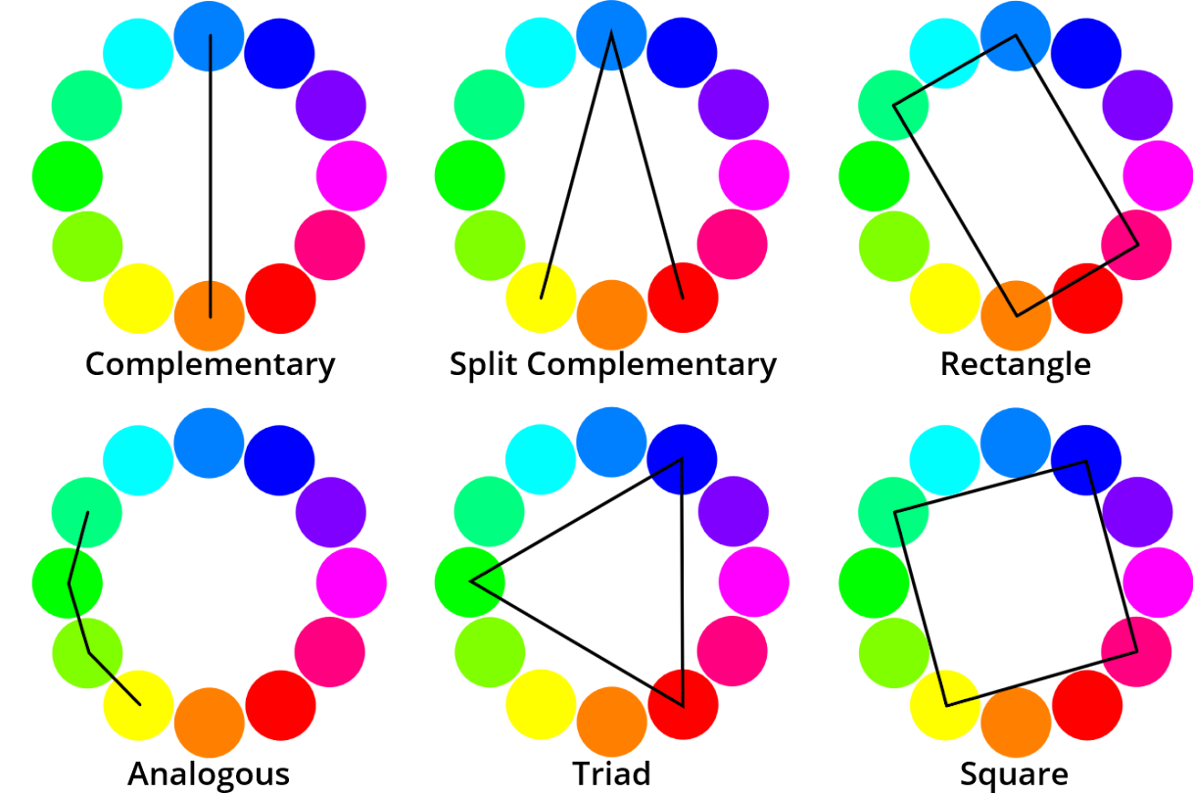
colour scheme
the balanced choice of colours in an artwork
نظام الألوان
配色方案
طرح رنگ
색상
scheme ng kulay
Колірна схема
Skema e ngjyrave
Գունային սխեման
Kleuren schema
Jeu de couleurs
Farbschema
रंग योजना
カラースキーム
Rengê rengê
रंग योजना
د رنګ سکیم
ਰੰਗ ਸਕੀਮ
Esquema de cores
Цветовая схема
Nidaamka midabka
Esquema de color
Mpango wa rangi
โทนสี
Renk şeması
Cách phối màu
Notes:
Current Art 10 languages vocabulary, Late Fall 2023
the balanced choice of colours in an artwork
Shortened text:
Colour scheme
===
عربي - Arabic
نظام الألوان: الاختيار المتوازن للألوان في العمل الفني
中文 - Chinese
配色方案: 艺术品中色彩的平衡选择
فارسی - Farsi
طرح رنگ: انتخاب متعادل رنگ ها در یک اثر هنری
한국어 - Korean
색상: 작품의 균형 잡힌 색상 선택
Tagalog
scheme ng kulay: ang balanseng pagpili ng mga kulay sa isang likhang sining
Українська - Ukrainian
Колірна схема: збалансований вибір кольорів у творі мистецтва
shqiptare - Albanian
Skema e ngjyrave: zgjedhja e ekuilibruar e ngjyrave në një vepër arti
հայերեն - Armenian
Գունային սխեման: գեղարվեստական ​​ստեղծագործության գույների հավասարակշռված ընտրություն
Nederlands - Dutch
Kleuren schema: de uitgebalanceerde kleurkeuze in een kunstwerk
Français - French
Jeu de couleurs: le choix équilibré des couleurs dans une œuvre d’art
Deutsch - German
Farbschema: die ausgewogene Farbwahl in einem Kunstwerk
हिंदी - Hindi
रंग योजना: किसी कलाकृति में रंगों का संतुलित चयन
日本語 - Japanese
カラースキーム: アートワーク内のバランスの取れた色の選択
Kurdî - Kurdish
Rengê rengê: hilbijartina hevseng a rengan di karekî hunerî de
नेपाली - Nepali
रंग योजना: कलाकृतिमा रंगहरूको सन्तुलित छनोट
پښتو - Pashto
د رنګ سکیم: په هنري کار کې د رنګونو متوازن انتخاب
ਪੰਜਾਬੀ - Punjabi
ਰੰਗ ਸਕੀਮ: ਇੱਕ ਕਲਾਕਾਰੀ ਵਿੱਚ ਰੰਗਾਂ ਦੀ ਸੰਤੁਲਿਤ ਚੋਣ
Português - Portuguese
Esquema de cores: a escolha equilibrada de cores em uma obra de arte
Русский - Russian
Цветовая схема: сбалансированный выбор цветов в произведении искусства
Soomaali - Somali
Nidaamka midabka: doorashada isku dheelitiran ee midabada ee farshaxanka
Español - Spanish
Esquema de color: la elección equilibrada de colores en una obra de arte
kiswahili - Swahili
Mpango wa rangi: uchaguzi wa usawa wa rangi katika mchoro
แบบไทย - Thai
โทนสี: การเลือกสีที่สมดุลในงานศิลปะ
Türkçe - Turkish
Renk şeması: bir sanat eserinde dengeli renk seçimi
Tiếng Việt - Vietnamese
Cách phối màu: sự lựa chọn cân bằng của màu sắc trong một tác phẩm nghệ thuật

Slide 9
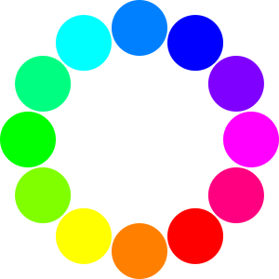
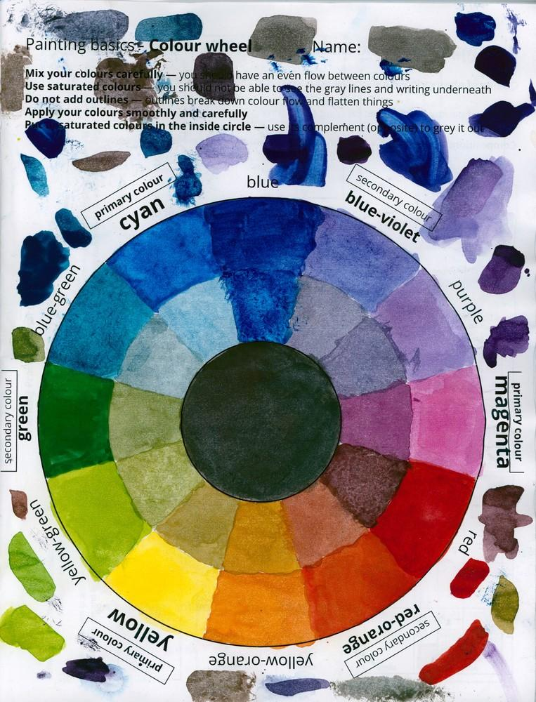
colour wheel
a circle of coloured sections that shows the relationships between colours
عجلة الألوان
色轮
چرخ رنگ
컬러 휠
Color wheel
Колірне коло
Rrota me ngjyra
Գունավոր անիվ
Kleurenwiel
Roue chromatique
Farbrad
रंग का पहिया
カラーホイール
Tekera rengîn
रङ व्हील
د رنګ څرخ
ਰੰਗ ਦਾ ਚੱਕਰ
Roda de cores
Цветовое колесо
Midabka midabka
rueda de color
Gurudumu la rangi
วงล้อสี
Renk tekerleği
Bánh xe màu
Notes:
Current Art 10 languages vocabulary, Late Fall 2023
a circle of coloured sections that shows the relationships between colours
Shortened text:
Colour wheel
===
عربي - Arabic
عجلة الألوان: دائرة من الأقسام الملونة توضح العلاقات بين الألوان
中文 - Chinese
色轮: 一圈彩色部分，显示颜色之间的关系
فارسی - Farsi
چرخ رنگ: دایره ای از بخش های رنگی که روابط بین رنگ ها را نشان می دهد
한국어 - Korean
컬러 휠: 색상 간의 관계를 보여주는 색상 섹션의 원
Tagalog
Color wheel: isang bilog ng mga may kulay na seksyon na nagpapakita ng mga ugnayan sa pagitan ng mga kulay
Українська - Ukrainian
Колірне коло: коло кольорових секцій, що показує співвідношення між кольорами
shqiptare - Albanian
Rrota me ngjyra: një rreth me seksione me ngjyra që tregon marrëdhëniet midis ngjyrave
հայերեն - Armenian
Գունավոր անիվ: գունավոր հատվածների շրջանակ, որը ցույց է տալիս գույների փոխհարաբերությունները
Nederlands - Dutch
Kleurenwiel: een cirkel van gekleurde delen die de relaties tussen kleuren laat zien
Français - French
Roue chromatique: un cercle de sections colorées qui montre les relations entre les couleurs
Deutsch - German
Farbrad: ein Kreis aus farbigen Abschnitten, der die Beziehungen zwischen Farben zeigt
हिंदी - Hindi
रंग का पहिया: रंगीन खंडों का एक चक्र जो रंगों के बीच संबंध दर्शाता है
日本語 - Japanese
カラーホイール: 色の間の関係を示す色付きのセクションの円
Kurdî - Kurdish
Tekera rengîn: çemberek ji beşên rengîn ên ku têkiliyên di navbera rengan de nîşan dide
नेपाली - Nepali
रङ व्हील: रंगीन खण्डहरूको सर्कल जसले रङहरू बीचको सम्बन्ध देखाउँछ
پښتو - Pashto
د رنګ څرخ: د رنګینو برخو یوه دایره چې د رنګونو ترمنځ اړیکې ښیې
ਪੰਜਾਬੀ - Punjabi
ਰੰਗ ਦਾ ਚੱਕਰ: ਰੰਗਦਾਰ ਭਾਗਾਂ ਦਾ ਇੱਕ ਚੱਕਰ ਜੋ ਰੰਗਾਂ ਵਿਚਕਾਰ ਸਬੰਧਾਂ ਨੂੰ ਦਰਸਾਉਂਦਾ ਹੈ
Português - Portuguese
Roda de cores: um círculo de seções coloridas que mostra as relações entre as cores
Русский - Russian
Цветовое колесо: круг цветных участков, показывающий взаимосвязь между цветами
Soomaali - Somali
Midabka midabka: goobaabin qaybaha midabka leh oo muujinaya xidhiidhka ka dhexeeya midabada
Español - Spanish
rueda de color: un círculo de secciones coloreadas que muestra las relaciones entre colores
kiswahili - Swahili
Gurudumu la rangi: mduara wa sehemu za rangi zinazoonyesha uhusiano kati ya rangi
แบบไทย - Thai
วงล้อสี: วงกลมของส่วนสีที่แสดงความสัมพันธ์ระหว่างสี
Türkçe - Turkish
Renk tekerleği: renkler arasındaki ilişkileri gösteren renkli bölümlerden oluşan bir daire
Tiếng Việt - Vietnamese
Bánh xe màu: một vòng tròn gồm các phần màu thể hiện mối quan hệ giữa các màu

Slide 10

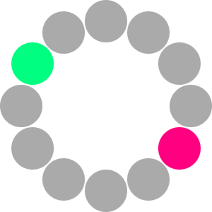
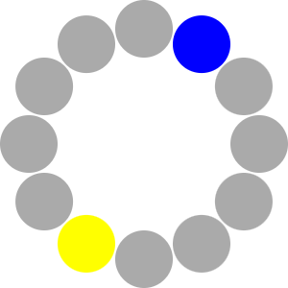
complementary colours
colours that are opposites on the colour wheel
الألوان التكميلية
互补色
رنگ های مکمل
보색
Mga pantulong na kulay
Додаткові кольори
Ngjyra plotësuese
Լրացուցիչ գույներ
Complementaire kleuren
Couleurs complémentaires
Komplementärfarben
पूरक रंग
補色
Rengên temamker
पूरक रंगहरू
بشپړونکي رنګونه
ਪੂਰਕ ਰੰਗ
Cores complementares
Дополнительные цвета
Midabada dhameystiran
Colores complementarios
Rangi za ziada
สีเสริม
Tamamlayıcı renkler
Màu sắc bổ sung
Notes:
Current Art 10 languages vocabulary, Late Fall 2023
colours that are opposites on the colour wheel
Shortened text:
Complementary colours
===
عربي - Arabic
الألوان التكميلية: الألوان المتضادة في عجلة الألوان
中文 - Chinese
互补色: 色轮上相反的颜色
فارسی - Farsi
رنگ های مکمل: رنگ هایی که در چرخه رنگ متضاد هستند
한국어 - Korean
보색: 색상환에서 반대쪽에 있는 색상
Tagalog
Mga pantulong na kulay: mga kulay na magkasalungat sa color wheel
Українська - Ukrainian
Додаткові кольори: кольори, протилежні на колірному колі
shqiptare - Albanian
Ngjyra plotësuese: ngjyrat që janë të kundërta në rrotën e ngjyrave
հայերեն - Armenian
Լրացուցիչ գույներ: գույները, որոնք հակադիր են գունային անիվի վրա
Nederlands - Dutch
Complementaire kleuren: kleuren die tegengesteld zijn aan de kleurencirkel
Français - French
Couleurs complémentaires: couleurs opposées sur la roue chromatique
Deutsch - German
Komplementärfarben: Farben, die im Farbkreis gegensätzlich sind
हिंदी - Hindi
पूरक रंग: रंग जो रंग चक्र पर विपरीत हैं
日本語 - Japanese
補色: 色相環上で反対の色
Kurdî - Kurdish
Rengên temamker: rengên ku li ser çerxa rengan dijberî hev in
नेपाली - Nepali
पूरक रंगहरू: कलर व्हीलमा विपरित रङहरू
پښتو - Pashto
بشپړونکي رنګونه: هغه رنګونه چې د رنګ په څرخ کې مخالف دي
ਪੰਜਾਬੀ - Punjabi
ਪੂਰਕ ਰੰਗ: ਰੰਗ ਜੋ ਰੰਗ ਚੱਕਰ 'ਤੇ ਵਿਰੋਧੀ ਹਨ
Português - Portuguese
Cores complementares: cores que são opostas no círculo cromático
Русский - Russian
Дополнительные цвета: цвета, противоположные на цветовом круге
Soomaali - Somali
Midabada dhameystiran: midabada ka soo horjeeda giraangiraha midabka
Español - Spanish
Colores complementarios: colores que son opuestos en la rueda de color
kiswahili - Swahili
Rangi za ziada: rangi ambazo ni kinyume kwenye gurudumu la rangi
แบบไทย - Thai
สีเสริม: สีที่อยู่ตรงข้ามกันในวงล้อสี
Türkçe - Turkish
Tamamlayıcı renkler: Renk tekerleğinde birbirine zıt olan renkler
Tiếng Việt - Vietnamese
Màu sắc bổ sung: những màu đối lập trên bánh xe màu

Slide 11
cyan
a greenish-blue colour that is one of the colour primaries
ازرق سماوي
青色
فیروزه ای
청록색
Cyan
Блакитний
Cyan
Cyan
Cyaan
Cyan
Cyan
सियान
シアン
Cyan
स्यान
سیان
ਸਿਆਨ
Ciano
Голубой
Cyan
cian
Cyan
สีฟ้า
Camgöbeği
lục lam
Notes:
Current Art 10 languages vocabulary, Late Fall 2023
a greenish-blue colour that is one of the colour primaries
Shortened text:
Cyan
===
عربي - Arabic
ازرق سماوي: لون أزرق مخضر وهو أحد الألوان الأساسية
中文 - Chinese
青色: 绿蓝色，是原色之一
فارسی - Farsi
فیروزه ای: رنگ آبی مایل به سبز که یکی از رنگ های اولیه است
한국어 - Korean
청록색: 원색 중 하나인 녹청색
Tagalog
Cyan: isang maberde-asul na kulay na isa sa mga pangunahing kulay
Українська - Ukrainian
Блакитний: зеленувато-блакитний колір, який є одним із основних кольорів
shqiptare - Albanian
Cyan: një ngjyrë jeshile-blu që është një nga ngjyrat kryesore
հայերեն - Armenian
Cyan: կանաչավուն-կապույտ գույն, որը հիմնական գույներից մեկն է
Nederlands - Dutch
Cyaan: een groenachtig blauwe kleur die een van de primaire kleuren is
Français - French
Cyan: une couleur bleu verdâtre qui est l'une des couleurs primaires
Deutsch - German
Cyan: eine grünlich-blaue Farbe, die zu den Primärfarben zählt
हिंदी - Hindi
सियान: एक हरा-नीला रंग जो प्राथमिक रंगों में से एक है
日本語 - Japanese
シアン: 原色の1つである緑がかった青の色
Kurdî - Kurdish
Cyan: rengek kesk-şîn ku yek ji rengên sereke ye
नेपाली - Nepali
स्यान: हरियो-निलो रङ जुन रङ प्राइमरीहरू मध्ये एक हो
پښتو - Pashto
سیان: شین شین رنګ چې یو له لومړنیو رنګونو څخه دی
ਪੰਜਾਬੀ - Punjabi
ਸਿਆਨ: ਇੱਕ ਹਰਾ-ਨੀਲਾ ਰੰਗ ਜੋ ਕਿ ਰੰਗਾਂ ਦੀਆਂ ਪ੍ਰਾਇਮਰੀ ਵਿੱਚੋਂ ਇੱਕ ਹੈ
Português - Portuguese
Ciano: uma cor azul esverdeada que é uma das cores primárias
Русский - Russian
Голубой: зеленовато-синий цвет, который является одним из основных цветов
Soomaali - Somali
Cyan: midab buluug-cagaaran ah oo ka mid ah midabada asaasiga ah
Español - Spanish
cian: un color azul verdoso que es uno de los colores primarios
kiswahili - Swahili
Cyan: rangi ya kijani-bluu ambayo ni moja ya mchujo wa rangi
แบบไทย - Thai
สีฟ้า: สีเขียวแกมน้ำเงินซึ่งเป็นหนึ่งในแม่สี
Türkçe - Turkish
Camgöbeği: ana renklerden biri olan yeşilimsi mavi renk
Tiếng Việt - Vietnamese
lục lam: một màu xanh lục là một trong những màu cơ bản

Slide 12
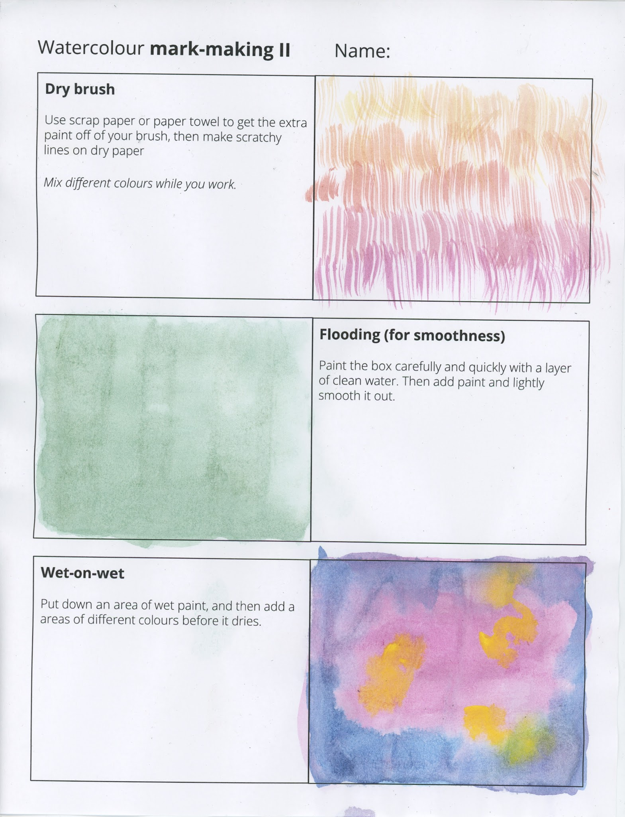
dry brush painting
creating scratchy brushstrokes using a brush that is mostly dry
الرسم بالفرشاة الجافة
干刷绘画
نقاشی با قلم مو خشک
드라이 브러쉬 페인팅
Pagpipinta ng dry brush
Малювання сухим пензлем
Pikturë me furçë të thatë
Չոր վրձինով ներկում
Droge penseelschildering
Peinture au pinceau sec
Trockenpinselmalerei
ड्राई ब्रश पेंटिंग
ドライブラシ塗装
Wêneya firçeya hişk
सुक्खा ब्रश चित्रकारी
د وچ برش نقاشي
ਸੁੱਕੀ ਬੁਰਸ਼ ਪੇਂਟਿੰਗ
Pintura com pincel seco
Картина сухой кистью
Rinjiyeynta burushka qallalan
Pintar con pincel seco
Uchoraji wa brashi kavu
การทาสีด้วยแปรงแห้ง
Kuru fırça boyama
Tranh cọ khô
Notes:
Current Art 10 languages vocabulary, Late Fall 2023
creating scratchy brushstrokes using a brush that is mostly dry
Shortened text:
Dry brush painting
===
عربي - Arabic
الرسم بالفرشاة الجافة: إنشاء ضربات فرشاة مخدشة باستخدام فرشاة جافة في الغالب
中文 - Chinese
干刷绘画: 使用大部分干燥的画笔创建粗糙的笔触
فارسی - Farsi
نقاشی با قلم مو خشک: ایجاد ضربه های قلم موی خش دار با استفاده از یک قلم مو که بیشتر خشک است
한국어 - Korean
드라이 브러쉬 페인팅: 대부분 건조한 브러시를 사용하여 긁힌 브러시 스트로크 만들기
Tagalog
Pagpipinta ng dry brush: paglikha ng mga gasgas na brushstroke gamit ang isang brush na halos tuyo
Українська - Ukrainian
Малювання сухим пензлем: створення нерівних мазків пензлем, який переважно сухий
shqiptare - Albanian
Pikturë me furçë të thatë: duke krijuar penelata gërvishtëse duke përdorur një furçë që është kryesisht e thatë
հայերեն - Armenian
Չոր վրձինով ներկում: ստեղծելով քերծվածքային վրձնահարվածներ՝ օգտագործելով խոզանակ, որը հիմնականում չոր է
Nederlands - Dutch
Droge penseelschildering: krassende penseelstreken maken met een penseel dat grotendeels droog is
Français - French
Peinture au pinceau sec: créer des coups de pinceau rugueux à l'aide d'un pinceau principalement sec
Deutsch - German
Trockenpinselmalerei: Erstellen Sie kratzige Pinselstriche mit einem weitgehend trockenen Pinsel
हिंदी - Hindi
ड्राई ब्रश पेंटिंग: ऐसे ब्रश का उपयोग करके खरोंचदार ब्रशस्ट्रोक बनाना जो अधिकतर सूखा होता है
日本語 - Japanese
ドライブラシ塗装: ほとんど乾いたブラシを使用してチクチクとしたブラシストロークを作成する
Kurdî - Kurdish
Wêneya firçeya hişk: afirandina firçeyên firçeyan bi karanîna firçeyek ku bi piranî hişk e
नेपाली - Nepali
सुक्खा ब्रश चित्रकारी: प्रायजसो सुख्खा भएको ब्रश प्रयोग गरेर स्क्र्याचि ब्रशस्ट्रोकहरू सिर्जना गर्नुहोस्
پښتو - Pashto
د وچ برش نقاشي: د برش په کارولو سره د سکریچي برش سټروکس رامینځته کول چې ډیری یې وچ وي
ਪੰਜਾਬੀ - Punjabi
ਸੁੱਕੀ ਬੁਰਸ਼ ਪੇਂਟਿੰਗ: ਬੁਰਸ਼ ਦੀ ਵਰਤੋਂ ਕਰਦੇ ਹੋਏ ਸਕ੍ਰੈਚੀ ਬ੍ਰਸ਼ਸਟ੍ਰੋਕ ਬਣਾਉਣਾ ਜੋ ਜ਼ਿਆਦਾਤਰ ਸੁੱਕਾ ਹੁੰਦਾ ਹੈ
Português - Portuguese
Pintura com pincel seco: criando pinceladas ásperas usando um pincel quase seco
Русский - Russian
Картина сухой кистью: создание неровных мазков, используя в основном сухую кисть
Soomaali - Somali
Rinjiyeynta burushka qallalan: abuurista buraash xoqan iyadoo la isticmaalayo burush inta badan qallalan
Español - Spanish
Pintar con pincel seco: crear pinceladas ásperas usando un pincel que esté mayoritariamente seco
kiswahili - Swahili
Uchoraji wa brashi kavu: kuunda viboko vya mikwaruzo kwa kutumia brashi ambayo mara nyingi ni kavu
แบบไทย - Thai
การทาสีด้วยแปรงแห้ง: การสร้างฝีแปรงแบบกระท่อนกระแท่นโดยใช้แปรงที่แห้งเป็นส่วนใหญ่
Türkçe - Turkish
Kuru fırça boyama: Çoğunlukla kuru olan bir fırça kullanarak cızırtılı fırça darbeleri oluşturmak
Tiếng Việt - Vietnamese
Tranh cọ khô: tạo những nét vẽ thô ráp bằng cách sử dụng cọ gần như khô

Slide 13
dull colours
colours that are weak, and not very vivid
الألوان الباهتة
颜色暗淡
رنگ های کسل کننده
흐릿한 색상
Mapurol na kulay
Неяскраві кольори
Ngjyra të zbehta
Ձանձրալի գույներ
Doffe kleuren
Couleurs ternes
Stumpfe Farben
फीके रंग
くすんだ色
Rengên hişk
नीरस रंगहरू
خړ رنګونه
ਗੂੜ੍ਹੇ ਰੰਗ
Cores opacas
Тусклые цвета
Midabo caajis ah
colores apagados
Rangi nyepesi
สีหมองคล้ำ
Donuk renkler
Màu xỉn
Notes:
Current Art 10 languages vocabulary, Late Fall 2023
colours that are weak, and not very vivid
Shortened text:
Dull colours
===
عربي - Arabic
الألوان الباهتة: الألوان ضعيفة، وليست زاهية جدًا
中文 - Chinese
颜色暗淡: 颜色较弱且不太鲜艳
فارسی - Farsi
رنگ های کسل کننده: رنگ هایی که ضعیف هستند و خیلی واضح نیستند
한국어 - Korean
흐릿한 색상: 약하고 선명하지 않은 색상
Tagalog
Mapurol na kulay: mga kulay na mahina, at hindi masyadong matingkad
Українська - Ukrainian
Неяскраві кольори: кольори слабкі та не дуже яскраві
shqiptare - Albanian
Ngjyra të zbehta: ngjyra që janë të dobëta dhe jo shumë të gjalla
հայերեն - Armenian
Ձանձրալի գույներ: գույներ, որոնք թույլ են, և ոչ շատ վառ
Nederlands - Dutch
Doffe kleuren: kleuren die zwak zijn en niet erg levendig
Français - French
Couleurs ternes: couleurs faibles et peu vives
Deutsch - German
Stumpfe Farben: Farben, die schwach und nicht sehr lebendig sind
हिंदी - Hindi
फीके रंग: ऐसे रंग जो कमज़ोर हैं, और बहुत चमकीले नहीं हैं
日本語 - Japanese
くすんだ色: 色が弱く、あまり鮮やかではない
Kurdî - Kurdish
Rengên hişk: rengên ku qels in, û ne pir zindî ne
नेपाली - Nepali
नीरस रंगहरू: रंगहरू जुन कमजोर छन्, र धेरै जीवन्त छैनन्
پښتو - Pashto
خړ رنګونه: هغه رنګونه چې ضعیف دي او ډیر روښانه ندي
ਪੰਜਾਬੀ - Punjabi
ਗੂੜ੍ਹੇ ਰੰਗ: ਉਹ ਰੰਗ ਜੋ ਕਮਜ਼ੋਰ ਹਨ, ਅਤੇ ਬਹੁਤ ਚਮਕਦਾਰ ਨਹੀਂ ਹਨ
Português - Portuguese
Cores opacas: cores fracas e não muito vivas
Русский - Russian
Тусклые цвета: цвета слабые и не очень яркие
Soomaali - Somali
Midabo caajis ah: midabyo daciif ah, oo aan aad u iftiimin
Español - Spanish
colores apagados: colores débiles y poco vivos
kiswahili - Swahili
Rangi nyepesi: rangi ambazo ni dhaifu, na sio wazi sana
แบบไทย - Thai
สีหมองคล้ำ: สีอ่อนและไม่สดใสมาก
Türkçe - Turkish
Donuk renkler: zayıf ve çok canlı olmayan renkler
Tiếng Việt - Vietnamese
Màu xỉn: màu sắc yếu và không sống động lắm

Slide 14
flooding
putting down a layer of clean water onto the paper before adding paint
الفيضانات
洪水
جاری شدن سیل
홍수
pagbaha
затоплення
përmbytje
ջրհեղեղ
overstromingen
inondation
Überschwemmung
बाढ़
洪水
lehiyê
बाढी
سیلاب
ਹੜ੍ਹ
inundação
наводнение
daadid
inundación
mafuriko
น้ำท่วม
su baskını
lũ lụt
Notes:
Current Art 10 languages vocabulary, Late Fall 2023
putting down a layer of clean water onto the paper before adding paint
Shortened text:
flooding
===
عربي - Arabic
الفيضانات: وضع طبقة من الماء النظيف على الورق قبل إضافة الطلاء
中文 - Chinese
洪水: 在涂漆之前在纸上涂上一层清水
فارسی - Farsi
جاری شدن سیل: قبل از افزودن رنگ، یک لایه آب تمیز روی کاغذ بگذارید
한국어 - Korean
홍수: 페인트를 칠하기 전에 종이 위에 깨끗한 물을 한 겹 깔아주세요
Tagalog
pagbaha: paglalagay ng isang layer ng malinis na tubig sa papel bago magdagdag ng pintura
Українська - Ukrainian
затоплення: нанесення шару чистої води на папір перед додаванням фарби
shqiptare - Albanian
përmbytje: duke hedhur një shtresë me ujë të pastër në letër përpara se të shtoni bojë
հայերեն - Armenian
ջրհեղեղ: ներկ ավելացնելուց առաջ մաքուր ջրի շերտ դնել թղթի վրա
Nederlands - Dutch
overstromingen: breng een laag schoon water op het papier aan voordat u verf aanbrengt
Français - French
inondation: déposer une couche d'eau propre sur le papier avant d'ajouter de la peinture
Deutsch - German
Überschwemmung: Tragen Sie eine Schicht sauberes Wasser auf das Papier auf, bevor Sie Farbe hinzufügen
हिंदी - Hindi
बाढ़: पेंट डालने से पहले कागज पर साफ पानी की एक परत डालें
日本語 - Japanese
洪水: 絵の具を加える前に紙の上にきれいな水の層を置く
Kurdî - Kurdish
lehiyê: berî ku boyax lê zêde bikin, qatek ava paqij daxin ser kaxezê
नेपाली - Nepali
बाढी: पेन्ट थप्नु अघि कागजमा सफा पानीको तह तल राख्नुहोस्
پښتو - Pashto
سیلاب: د رنګ اضافه کولو دمخه په کاغذ باندې د پاکو اوبو یوه طبقه ایښودل
ਪੰਜਾਬੀ - Punjabi
ਹੜ੍ਹ: ਪੇਂਟ ਜੋੜਨ ਤੋਂ ਪਹਿਲਾਂ ਕਾਗਜ਼ ਉੱਤੇ ਸਾਫ਼ ਪਾਣੀ ਦੀ ਇੱਕ ਪਰਤ ਪਾਓ
Português - Portuguese
inundação: colocar uma camada de água limpa no papel antes de adicionar tinta
Русский - Russian
наводнение: перед нанесением краски нанесите на бумагу слой чистой воды
Soomaali - Somali
daadid: dhigista lakabka biyo nadiif ah warqadda ka hor inta aadan ku darin rinjiga
Español - Spanish
inundación: Poner una capa de agua limpia sobre el papel antes de agregar pintura.
kiswahili - Swahili
mafuriko: kuweka safu ya maji safi kwenye karatasi kabla ya kuongeza rangi
แบบไทย - Thai
น้ำท่วม: วางน้ำสะอาดลงบนกระดาษก่อนจะเติมสี
Türkçe - Turkish
su baskını: boyayı eklemeden önce kağıdın üzerine bir kat temiz su koymak
Tiếng Việt - Vietnamese
lũ lụt: quét một lớp nước sạch lên giấy trước khi sơn

Slide 15
intense colours
colours that are strong and very vivid
ألوان مكثفة
浓烈的色彩
رنگ های تند
강렬한 색상
Matinding kulay
Інтенсивні кольори
Ngjyra intensive
Ինտենսիվ գույներ
Intense kleuren
Des couleurs intenses
Intensive Farben
तीव्र रंग
強烈な色
Rengên tund
तीव्र रंगहरू
شدید رنګونه
ਤੀਬਰ ਰੰਗ
Cores intensas
Интенсивные цвета
Midabo adag
Colores intensos
Rangi kali
สีที่เข้มข้น
Yoğun renkler
Màu sắc đậm
Notes:
Current Art 10 languages vocabulary, Late Fall 2023
colours that are strong and very vivid
Shortened text:
Intense colours
===
عربي - Arabic
ألوان مكثفة: ألوان قوية وحيوية للغاية
中文 - Chinese
浓烈的色彩: 色彩强烈且非常鲜艳
فارسی - Farsi
رنگ های تند: رنگ هایی که قوی و بسیار زنده هستند
한국어 - Korean
강렬한 색상: 강렬하고 매우 선명한 색상
Tagalog
Matinding kulay: mga kulay na malakas at napakatingkad
Українська - Ukrainian
Інтенсивні кольори: сильні та дуже яскраві кольори
shqiptare - Albanian
Ngjyra intensive: ngjyra që janë të forta dhe shumë të gjalla
հայերեն - Armenian
Ինտենսիվ գույներ: գույներ, որոնք ուժեղ են և շատ վառ
Nederlands - Dutch
Intense kleuren: kleuren die sterk en zeer levendig zijn
Français - French
Des couleurs intenses: des couleurs fortes et très vives
Deutsch - German
Intensive Farben: Farben, die kräftig und sehr lebendig sind
हिंदी - Hindi
तीव्र रंग: ऐसे रंग जो मजबूत और बहुत चमकीले हैं
日本語 - Japanese
強烈な色: 強くてとても鮮やかな色
Kurdî - Kurdish
Rengên tund: rengên ku bi hêz û pir zindî ne
नेपाली - Nepali
तीव्र रंगहरू: बलियो र धेरै जीवन्त रंगहरू
پښتو - Pashto
شدید رنګونه: هغه رنګونه چې قوي او خورا روښانه دي
ਪੰਜਾਬੀ - Punjabi
ਤੀਬਰ ਰੰਗ: ਰੰਗ ਜੋ ਮਜ਼ਬੂਤ ​​​​ਅਤੇ ਬਹੁਤ ਹੀ ਚਮਕਦਾਰ ਹਨ
Português - Portuguese
Cores intensas: cores fortes e muito vivas
Русский - Russian
Интенсивные цвета: цвета сильные и очень яркие
Soomaali - Somali
Midabo adag: midabyo xoog leh oo aad u muuqda
Español - Spanish
Colores intensos: colores fuertes y muy vivos
kiswahili - Swahili
Rangi kali: rangi ambazo ni kali na wazi sana
แบบไทย - Thai
สีที่เข้มข้น: สีที่เข้มและสดใสมาก
Türkçe - Turkish
Yoğun renkler: güçlü ve çok canlı renkler
Tiếng Việt - Vietnamese
Màu sắc đậm: màu sắc mạnh mẽ và rất sống động

Slide 16
layering
adding several small amounts of pencil or paint on top of each other
طبقات
分层
لایه بندی
레이어링
pagpapatong
нашарування
shtresimi
շերտավորում
gelaagdheid
superposition
Schichtung
लेयरिंग
レイヤリング
qatkirin
तह लगाउने
پرتونه
ਲੇਅਰਿੰਗ
camadas
наслоение
lakabayn
capas
kuweka tabaka
การแบ่งชั้น
katmanlama
xếp lớp
Notes:
Current Art 10 languages vocabulary, Late Fall 2023
adding several small amounts of pencil or paint on top of each other
Shortened text:
layering
===
عربي - Arabic
طبقات: إضافة عدة كميات صغيرة من قلم الرصاص أو الطلاء فوق بعضها البعض
中文 - Chinese
分层: 在彼此的顶部添加少量铅笔或颜料
فارسی - Farsi
لایه بندی: اضافه کردن چند مقدار کمی مداد یا رنگ روی هم
한국어 - Korean
레이어링: 여러 개의 소량의 연필이나 페인트를 서로 위에 추가
Tagalog
pagpapatong: pagdaragdag ng ilang maliliit na lapis o pintura sa ibabaw ng bawat isa
Українська - Ukrainian
нашарування: додавання кількох невеликих кількостей олівця або фарби один на одного
shqiptare - Albanian
shtresimi: duke shtuar disa sasi të vogla lapsi ose bojë njëra mbi tjetrën
հայերեն - Armenian
շերտավորում: ավելացնելով մի քանի փոքր քանակությամբ մատիտ կամ ներկ միմյանց վրա
Nederlands - Dutch
gelaagdheid: het toevoegen van verschillende kleine hoeveelheden potlood of verf op elkaar
Français - French
superposition: ajouter plusieurs petites quantités de crayon ou de peinture les unes sur les autres
Deutsch - German
Schichtung: mehrere kleine Mengen Bleistift oder Farbe übereinander auftragen
हिंदी - Hindi
लेयरिंग: एक दूसरे के ऊपर कई छोटी मात्रा में पेंसिल या पेंट जोड़ना
日本語 - Japanese
レイヤリング: 少量の鉛筆または絵の具を重ねて追加する
Kurdî - Kurdish
qatkirin: zêdekirina çend mîqdarên piçûk qelem an boyax li ser hev
नेपाली - Nepali
तह लगाउने: एक अर्काको माथि पेन्सिल वा पेन्टको धेरै सानो मात्रा थप्दै
پښتو - Pashto
پرتونه: د یو بل په سر کې د پنسل یا پینټ څو کوچني مقدار اضافه کول
ਪੰਜਾਬੀ - Punjabi
ਲੇਅਰਿੰਗ: ਇੱਕ ਦੂਜੇ ਦੇ ਉੱਪਰ ਪੈਨਸਿਲ ਜਾਂ ਪੇਂਟ ਦੀਆਂ ਕਈ ਛੋਟੀਆਂ ਮਾਤਰਾਵਾਂ ਨੂੰ ਜੋੜਨਾ
Português - Portuguese
camadas: adicionando várias pequenas quantidades de lápis ou tinta umas sobre as outras
Русский - Russian
наслоение: добавление нескольких небольших количеств карандаша или краски друг на друга
Soomaali - Somali
lakabayn: oo lagu daro dhowr xadi oo yar oo qalin ama rinji ah oo midba midka kale ku kordho
Español - Spanish
capas: agregando varias pequeñas cantidades de lápiz o pintura una encima de la otra
kiswahili - Swahili
kuweka tabaka: kuongeza kiasi kidogo cha penseli au rangi juu ya kila mmoja
แบบไทย - Thai
การแบ่งชั้น: เติมดินสอหรือสีจำนวนเล็กน้อยทับกัน
Türkçe - Turkish
katmanlama: üst üste birkaç küçük miktarda kalem veya boya eklemek
Tiếng Việt - Vietnamese
xếp lớp: thêm một số lượng nhỏ bút chì hoặc sơn lên nhau

Slide 17
magenta
a reddish purple (hot pink) that is one of the colour primaries
أرجواني
品红
ارغوانی
마젠타
Magenta
Маджента
Magenta
Մագենտա
Magenta
Magenta
Magenta
मैजेंटा
赤紫色
Magenta
म्याजेन्टा
میګینټا
ਮੈਜੈਂਟਾ
Magenta
Пурпурный
Magenta
Magenta
Magenta
สีม่วงแดง
Macenta
Màu đỏ tươi
Notes:
Current Art 10 languages vocabulary, Late Fall 2023
a reddish purple (hot pink) that is one of the colour primaries
Shortened text:
Magenta
===
عربي - Arabic
أرجواني: أرجواني محمر (وردي فاقع) وهو أحد الألوان الأساسية
中文 - Chinese
品红: 红紫色（亮粉色），是原色之一
فارسی - Farsi
ارغوانی: بنفش مایل به قرمز (صورتی تند) که یکی از رنگ های اولیه است
한국어 - Korean
마젠타: 원색 중 하나인 붉은 보라색(핫핑크)
Tagalog
Magenta: isang mapula-pula na lilang (hot pink) na isa sa mga pangunahing kulay
Українська - Ukrainian
Маджента: червонувато-фіолетовий (гаряче-рожевий), який є одним із основних кольорів
shqiptare - Albanian
Magenta: një vjollcë e kuqërremtë (rozë e nxehtë) që është një nga ngjyrat primare
հայերեն - Armenian
Մագենտա: կարմրավուն մանուշակագույն (տաք վարդագույն), որը գունային նախնականներից մեկն է
Nederlands - Dutch
Magenta: een roodachtig paars (heetroze) dat een van de primaire kleuren is
Français - French
Magenta: un violet rougeâtre (rose vif) qui est l'une des couleurs primaires
Deutsch - German
Magenta: ein rötliches Lila (Pink), das zu den Primärfarben zählt
हिंदी - Hindi
मैजेंटा: एक लाल बैंगनी (गर्म गुलाबी) जो प्राथमिक रंगों में से एक है
日本語 - Japanese
赤紫色: 原色の一つである赤紫（ホットピンク）
Kurdî - Kurdish
Magenta: binefşî ya sor (pembe germ) ku yek ji rengên seretayî ye
नेपाली - Nepali
म्याजेन्टा: रातो बैजनी (तातो गुलाबी) जुन रङ प्राइमरीहरू मध्ये एक हो
پښتو - Pashto
میګینټا: یو سور ارغواني (ګرم ګلابي) چې یو له لومړني رنګونو څخه دی
ਪੰਜਾਬੀ - Punjabi
ਮੈਜੈਂਟਾ: ਇੱਕ ਲਾਲ ਜਾਮਨੀ (ਗਰਮ ਗੁਲਾਬੀ) ਜੋ ਕਿ ਰੰਗਾਂ ਦੀਆਂ ਪ੍ਰਾਇਮਰੀ ਵਿੱਚੋਂ ਇੱਕ ਹੈ
Português - Portuguese
Magenta: um roxo avermelhado (rosa choque) que é uma das cores primárias
Русский - Russian
Пурпурный: красновато-фиолетовый (ярко-розовый), один из основных цветов.
Soomaali - Somali
Magenta: guduudan oo guduudan (casaan kulul) oo ah mid ka mid ah midabada asaasiga ah
Español - Spanish
Magenta: un violeta rojizo (rosa intenso) que es uno de los colores primarios
kiswahili - Swahili
Magenta: zambarau nyekundu (pink moto) ambayo ni moja ya chaguzi za rangi
แบบไทย - Thai
สีม่วงแดง: สีม่วงแดง (ชมพูร้อน) ซึ่งเป็นหนึ่งในแม่สี
Türkçe - Turkish
Macenta: ana renklerden biri olan kırmızımsı mor (sıcak pembe)
Tiếng Việt - Vietnamese
Màu đỏ tươi: màu tím đỏ (hồng đậm) là một trong những màu cơ bản

Slide 18
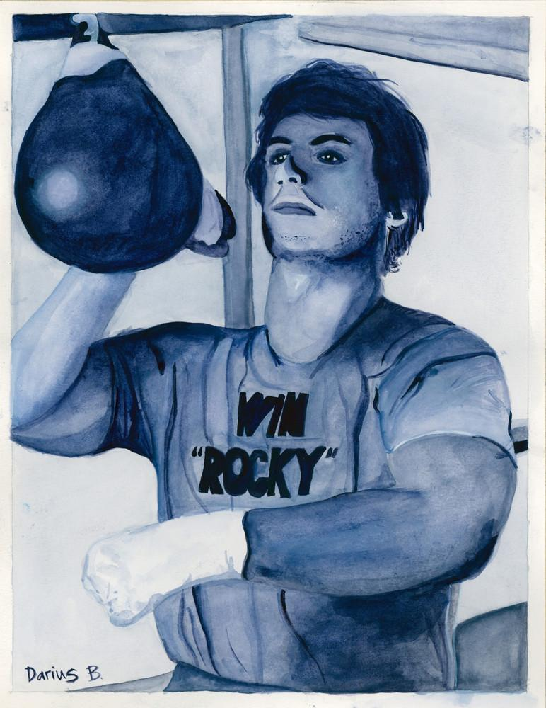
monochrome
a colour scheme that only uses light and dark versions of a single colour or grey
أحادية اللون
单色
تک رنگ
단색화
monochrome
монохромний
pikturë njëngjyrëshe
մոնոխրոմ
monochroom
monochrome
einfarbig
एक रंग का
モノクロ
monochrome
मोनोक्रोम
مونوکروم
ਮੋਨੋਕ੍ਰੋਮ
monocromático
монохромный
monochrome
monocromo
monochrome
ขาวดำ
Tek renkli
Đơn sắc
Notes:
Current Art 10 languages vocabulary, Late Fall 2023
a colour scheme that only uses light and dark versions of a single colour or grey
Shortened text:
monochrome
===
عربي - Arabic
أحادية اللون: نظام ألوان يستخدم فقط الإصدارات الفاتحة والداكنة من لون واحد أو رمادي
中文 - Chinese
单色: 仅使用单一颜色或灰色的浅色和深色版本的配色方案
فارسی - Farsi
تک رنگ: یک طرح رنگ که فقط از نسخه های روشن و تیره یک رنگ یا خاکستری استفاده می کند
한국어 - Korean
단색화: 단일 색상이나 회색의 밝은 버전과 어두운 버전만 사용하는 색상 구성표
Tagalog
monochrome: isang color scheme na gumagamit lang ng light at dark na bersyon ng iisang kulay o gray
Українська - Ukrainian
монохромний: колірна схема, яка використовує лише світлі та темні версії одного кольору або сірого
shqiptare - Albanian
pikturë njëngjyrëshe: një skemë ngjyrash që përdor vetëm versione të lehta dhe të errëta të një ngjyre të vetme ose gri
հայերեն - Armenian
մոնոխրոմ: գունային սխեման, որն օգտագործում է միայն մեկ գույնի կամ մոխրագույնի բաց և մուգ տարբերակները
Nederlands - Dutch
monochroom: een kleurenschema dat alleen lichte en donkere versies van één kleur of grijs gebruikt
Français - French
monochrome: une palette de couleurs qui utilise uniquement des versions claires et foncées d'une seule couleur ou d'un gris
Deutsch - German
einfarbig: ein Farbschema, das nur helle und dunkle Versionen einer einzelnen Farbe oder eines Graus verwendet
हिंदी - Hindi
एक रंग का: एक रंग योजना जो केवल एक ही रंग या ग्रे के हल्के और गहरे संस्करणों का उपयोग करती है
日本語 - Japanese
モノクロ: 単一色またはグレーの明るいバージョンと暗いバージョンのみを使用する配色
Kurdî - Kurdish
monochrome: nexşeyek rengînek ku tenê guhertoyên ronahî û tarî yên yek reng an gewr bikar tîne
नेपाली - Nepali
मोनोक्रोम: एक रङ योजना जसले एकल रङ वा खैरोको हल्का र गाढा संस्करणहरू मात्र प्रयोग गर्दछ
پښتو - Pashto
مونوکروم: د رنګ سکیم چې یوازې د یو رنګ یا خړ روښانه او تیاره نسخې کاروي
ਪੰਜਾਬੀ - Punjabi
ਮੋਨੋਕ੍ਰੋਮ: ਇੱਕ ਰੰਗ ਸਕੀਮ ਜੋ ਸਿਰਫ ਇੱਕ ਰੰਗ ਜਾਂ ਸਲੇਟੀ ਦੇ ਹਲਕੇ ਅਤੇ ਹਨੇਰੇ ਸੰਸਕਰਣਾਂ ਦੀ ਵਰਤੋਂ ਕਰਦੀ ਹੈ
Português - Portuguese
monocromático: um esquema de cores que usa apenas versões claras e escuras de uma única cor ou cinza
Русский - Russian
монохромный: цветовая схема, в которой используются только светлые и темные версии одного цвета или серого.
Soomaali - Somali
monochrome: nidaam midab leh oo kaliya oo isticmaala noocyada iftiinka iyo mugdiga ah ee hal midab ama cawl
Español - Spanish
monocromo: un esquema de color que solo utiliza versiones claras y oscuras de un solo color o gris
kiswahili - Swahili
monochrome: mpango wa rangi ambao hutumia tu matoleo ya mwanga na giza ya rangi moja au kijivu
แบบไทย - Thai
ขาวดำ: โทนสีที่ใช้เฉพาะสีเดียวหรือสีเทาในเวอร์ชันสว่างและสีเข้มเท่านั้น
Türkçe - Turkish
Tek renkli: tek bir rengin veya grinin yalnızca açık ve koyu versiyonlarını kullanan bir renk şeması
Tiếng Việt - Vietnamese
Đơn sắc: một bảng màu chỉ sử dụng các phiên bản sáng và tối của một màu duy nhất hoặc màu xám

Slide 19
non-central composition
an arrangement where the most important thing is NOT in the middle
تكوين غير مركزي
非中心组合
ترکیب غیر مرکزی
비중심 구성
hindi sentral na komposisyon
нецентральна композиція
përbërje jo qendrore
ոչ կենտրոնական կազմը
niet-centrale compositie
composition non centrale
nichtzentrale Komposition
गैर-केंद्रीय रचना
非中心的な構成
pêkhatina ne-navendî
गैर-केन्द्रीय संरचना
غیر مرکزي ترکیب
ਗੈਰ-ਕੇਂਦਰੀ ਰਚਨਾ
composição não central
нецентральная композиция
halabuurka aan dhexe
composición no central
utungaji usio wa kati
องค์ประกอบที่ไม่ใช่ส่วนกลาง
merkezi olmayan kompozisyon
thành phần không trung tâm
Notes:
Current Art 10 languages vocabulary, Late Fall 2023
an arrangement where the most important thing is NOT in the middle
Shortened text:
non-central composition
===
عربي - Arabic
تكوين غير مركزي: ترتيب حيث الشيء الأكثر أهمية ليس في المنتصف
中文 - Chinese
非中心组合: 最重要的事情不在中间的安排
فارسی - Farsi
ترکیب غیر مرکزی: ترتیبی که در آن مهمترین چیز در وسط آن نیست
한국어 - Korean
비중심 구성: 가장 중요한 것이 중간에 있지 않은 배열
Tagalog
hindi sentral na komposisyon: isang kaayusan kung saan ang pinakamahalagang bagay ay HINDI sa gitna
Українська - Ukrainian
нецентральна композиція: розташування, де найважливіше НЕ посередині
shqiptare - Albanian
përbërje jo qendrore: një marrëveshje ku gjëja më e rëndësishme NUK është në mes
հայերեն - Armenian
ոչ կենտրոնական կազմը: պայմանավորվածություն, որտեղ ամենակարևորը մեջտեղում ՉԻ
Nederlands - Dutch
niet-centrale compositie: een arrangement waarbij het belangrijkste NIET in het midden staat
Français - French
composition non centrale: un arrangement où le plus important n'est PAS au milieu
Deutsch - German
nichtzentrale Komposition: eine Anordnung, bei der das Wichtigste NICHT in der Mitte liegt
हिंदी - Hindi
गैर-केंद्रीय रचना: एक ऐसी व्यवस्था जहां सबसे महत्वपूर्ण चीज़ बीच में नहीं है
日本語 - Japanese
非中心的な構成: 最も重要なものが真ん中にない配置
Kurdî - Kurdish
pêkhatina ne-navendî: rêkeftinek ku ya herî girîng NE di navîn de ye
नेपाली - Nepali
गैर-केन्द्रीय संरचना: एउटा व्यवस्था जहाँ सबैभन्दा महत्त्वपूर्ण कुरा बीचमा छैन
پښتو - Pashto
غیر مرکزي ترکیب: یو ترتیب چیرې چې خورا مهم شی په مینځ کې نه وي
ਪੰਜਾਬੀ - Punjabi
ਗੈਰ-ਕੇਂਦਰੀ ਰਚਨਾ: ਇੱਕ ਵਿਵਸਥਾ ਜਿੱਥੇ ਸਭ ਤੋਂ ਮਹੱਤਵਪੂਰਨ ਚੀਜ਼ ਮੱਧ ਵਿੱਚ ਨਹੀਂ ਹੈ
Português - Portuguese
composição não central: um arranjo onde o mais importante NÃO está no meio
Русский - Russian
нецентральная композиция: расположение, в котором самое важное НЕ находится посередине
Soomaali - Somali
halabuurka aan dhexe: habayn halka waxa ugu muhiimsani aanay dhexda ku jirin
Español - Spanish
composición no central: un arreglo donde lo más importante NO está en el medio
kiswahili - Swahili
utungaji usio wa kati: mpangilio ambapo jambo muhimu zaidi SIO katikati
แบบไทย - Thai
องค์ประกอบที่ไม่ใช่ส่วนกลาง: การจัดเรียงที่สิ่งสำคัญที่สุดไม่อยู่ตรงกลาง
Türkçe - Turkish
merkezi olmayan kompozisyon: en önemli şeyin ortada OLMADIĞI bir düzenleme
Tiếng Việt - Vietnamese
thành phần không trung tâm: một sự sắp xếp trong đó điều quan trọng nhất KHÔNG nằm ở giữa

Slide 20
palette
a painting tool that is used to mix colours on
لوحة
调色板
جعبه رنگ نقاشی
팔레트
palette
палітра
paleta
գունապնակ
palet
palette
Palette
पैलेट
パレット
paleta
प्यालेट
تڼۍ
ਪੈਲੇਟ
paleta
палитра
palette
paleta
palette
จานสี
palet
bảng màu
Notes:
Current Art 10 languages vocabulary, Late Fall 2023
a painting tool that is used to mix colours on
Shortened text:
palette
===
عربي - Arabic
لوحة: أداة رسم تستخدم لمزج الألوان
中文 - Chinese
调色板: 一种用于混合颜色的绘画工具
فارسی - Farsi
جعبه رنگ نقاشی: ابزاری برای نقاشی که برای ترکیب رنگ ها استفاده می شود
한국어 - Korean
팔레트: 색을 섞는 데 사용되는 그림 도구
Tagalog
palette: isang tool sa pagpipinta na ginagamit upang paghaluin ang mga kulay
Українська - Ukrainian
палітра: інструмент для малювання, який використовується для змішування кольорів
shqiptare - Albanian
paleta: një mjet lyerjeje që përdoret për përzierjen e ngjyrave
հայերեն - Armenian
գունապնակ: նկարչական գործիք, որն օգտագործվում է գույները խառնելու համար
Nederlands - Dutch
palet: een tekengereedschap waarmee kleuren kunnen worden gemengd
Français - French
palette: un outil de peinture utilisé pour mélanger les couleurs sur
Deutsch - German
Palette: ein Malwerkzeug, das zum Mischen von Farben verwendet wird
हिंदी - Hindi
पैलेट: एक पेंटिंग उपकरण जिसका उपयोग रंगों को मिलाने के लिए किया जाता है
日本語 - Japanese
パレット: 色を混ぜるために使用されるペイントツール
Kurdî - Kurdish
paleta: amûrek boyaxkirinê ku ji bo tevlihevkirina rengan tê bikar anîn
नेपाली - Nepali
प्यालेट: एक पेन्टिङ उपकरण जुन रंगहरू मिश्रण गर्न प्रयोग गरिन्छ
پښتو - Pashto
تڼۍ: د رنګ کولو وسیله چې د رنګونو مخلوطولو لپاره کارول کیږي
ਪੰਜਾਬੀ - Punjabi
ਪੈਲੇਟ: ਇੱਕ ਪੇਂਟਿੰਗ ਟੂਲ ਜੋ ਰੰਗਾਂ ਨੂੰ ਮਿਲਾਉਣ ਲਈ ਵਰਤਿਆ ਜਾਂਦਾ ਹੈ
Português - Portuguese
paleta: uma ferramenta de pintura usada para misturar cores
Русский - Russian
палитра: инструмент для рисования, который используется для смешивания цветов на
Soomaali - Somali
palette: qalab rinjiyeyn oo loo isticmaalo in lagu qaso midabada on
Español - Spanish
paleta: una herramienta de pintura que se utiliza para mezclar colores en
kiswahili - Swahili
palette: chombo cha uchoraji ambacho hutumiwa kuchanganya rangi
แบบไทย - Thai
จานสี: เครื่องมือวาดภาพที่ใช้ผสมสี
Türkçe - Turkish
palet: renkleri karıştırmak için kullanılan bir boyama aracı
Tiếng Việt - Vietnamese
bảng màu: một công cụ vẽ được sử dụng để trộn màu trên

Slide 21
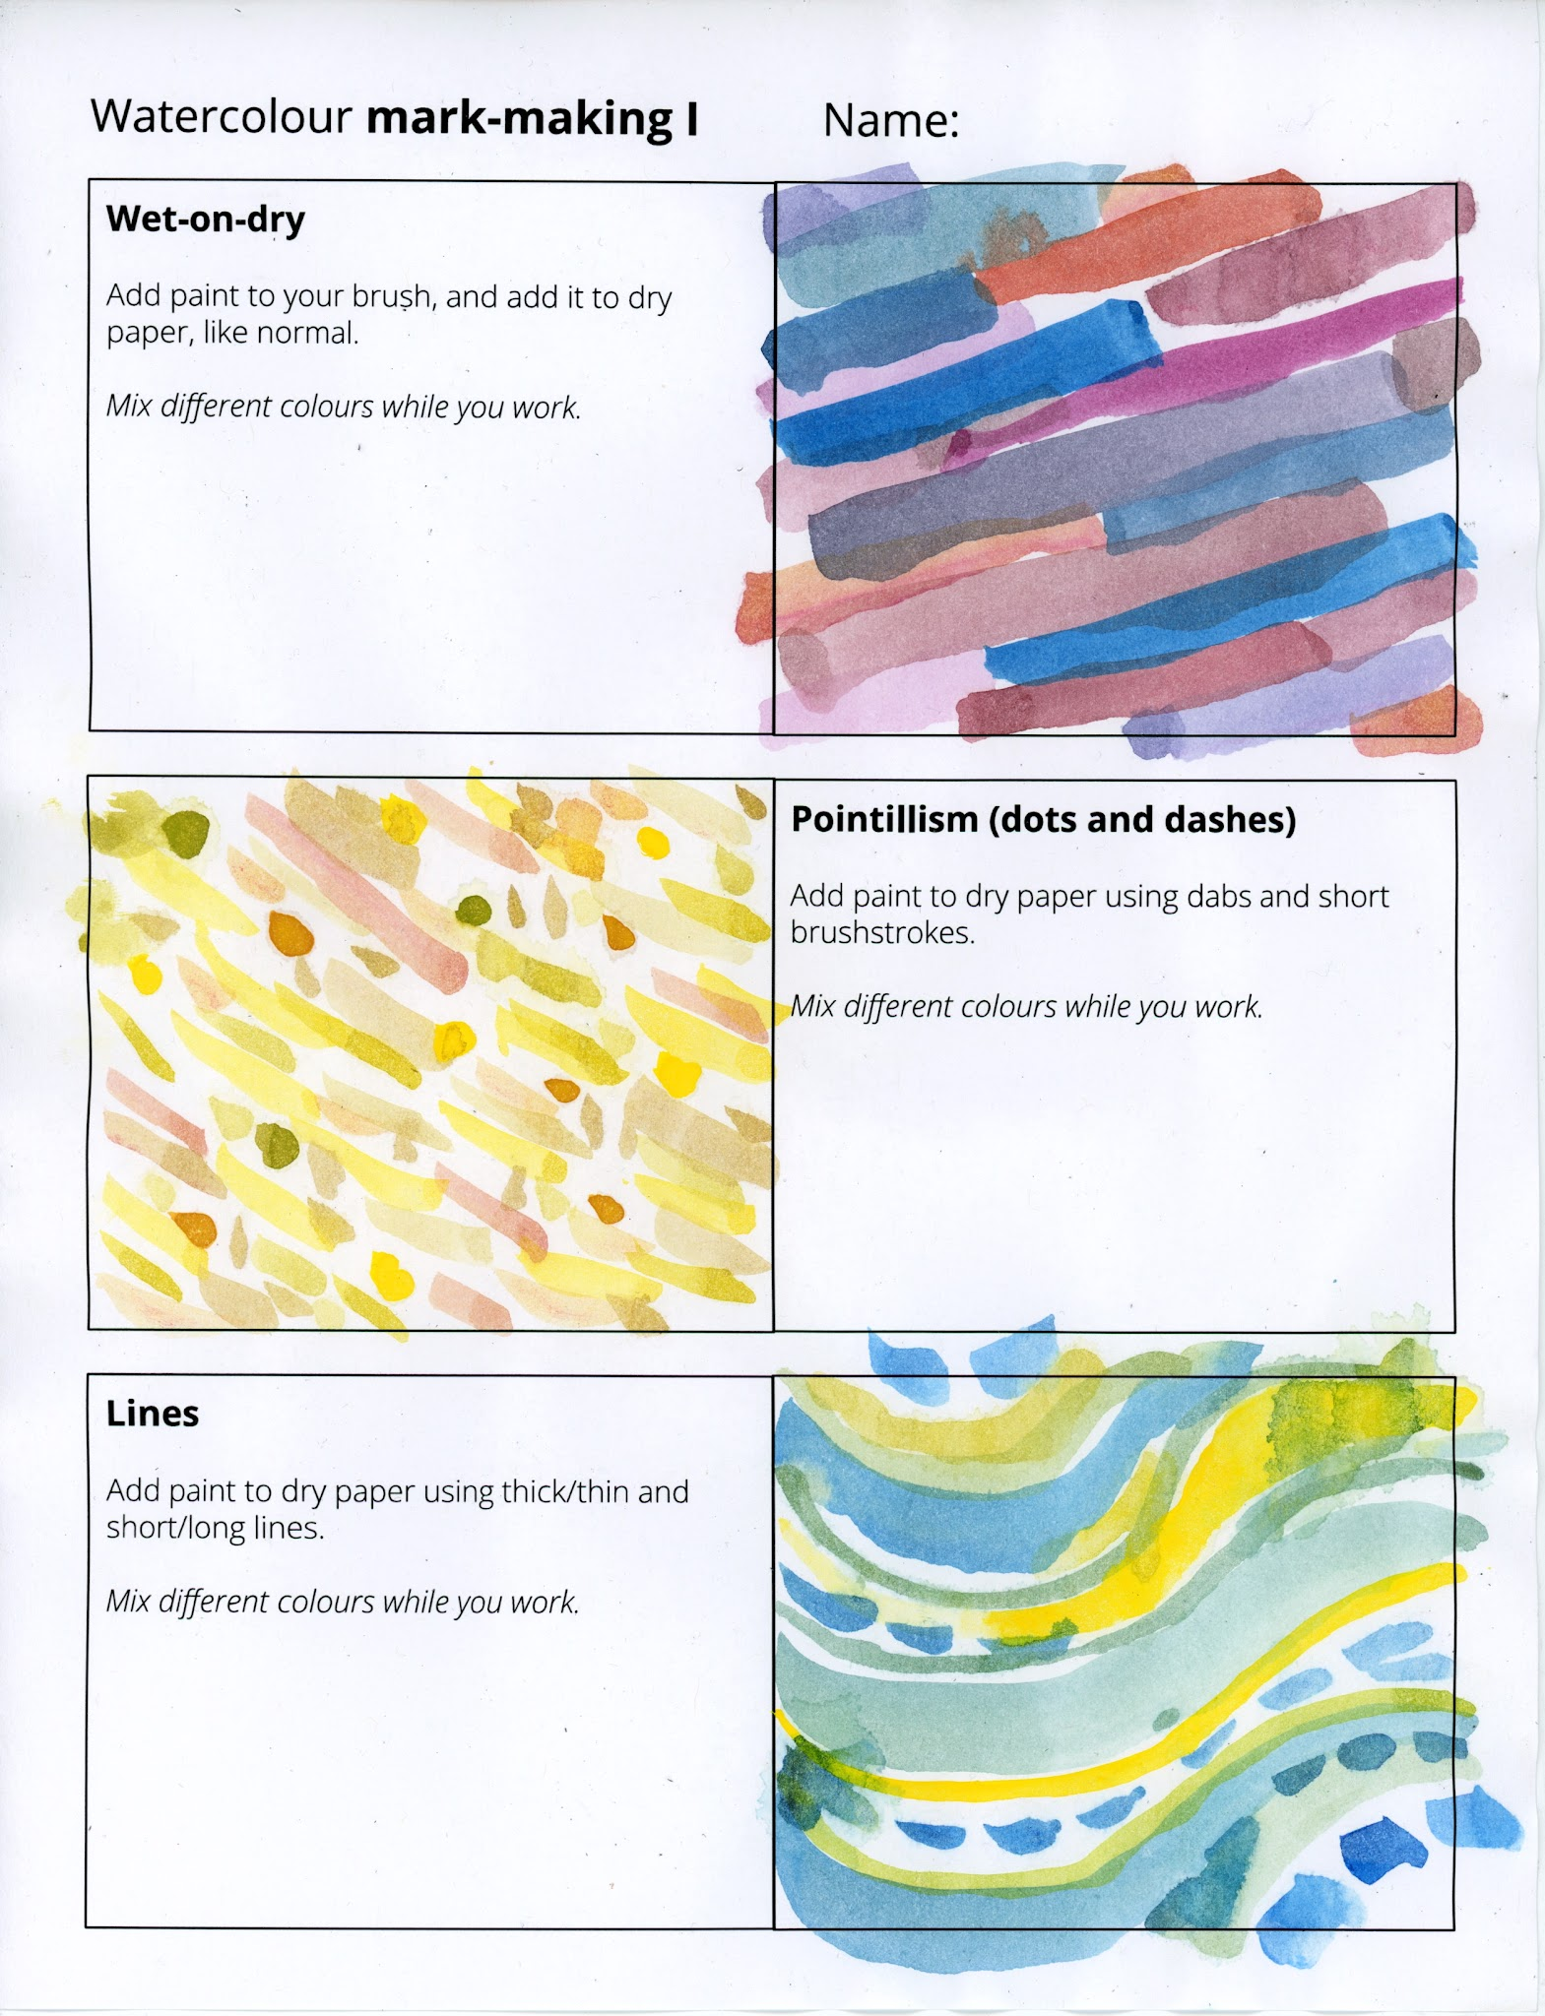
pointillism
drawing or painting with small dots or dashes
التنقيطية
点画法
پوینتیلیسم
점묘법
pointilism
пуантилізм
pointilizëm
պուանտիլիզմ
pointillisme
pointillisme
Pointillismus
pointillism
点描
pointillism
बिन्दुवाद
پوائنټیلیزم
ਬਿੰਦੂਵਾਦ
pontilhismo
пуантилизм
pointilism
puntillismo
pointillism
ลัทธิชี้เอียง
noktacılık
chủ nghĩa chấm điểm
Notes:
Current Art 10 languages vocabulary, Late Fall 2023
drawing or painting with small dots or dashes
Shortened text:
pointillism
===
عربي - Arabic
التنقيطية: الرسم أو الرسم بنقاط أو شرطات صغيرة
中文 - Chinese
点画法: 用小点或破折号绘图或绘画
فارسی - Farsi
پوینتیلیسم: طراحی یا نقاشی با نقطه یا خط تیره کوچک
한국어 - Korean
점묘법: 작은 점이나 대시로 그리기 또는 칠하기
Tagalog
pointilism: pagguhit o pagpipinta na may maliliit na tuldok o gitling
Українська - Ukrainian
пуантилізм: малювання або малювання дрібними крапками чи рисками
shqiptare - Albanian
pointilizëm: vizatim ose pikturë me pika ose viza të vogla
հայերեն - Armenian
պուանտիլիզմ: նկարել կամ նկարել փոքր կետերով կամ գծիկներով
Nederlands - Dutch
pointillisme: tekenen of schilderen met kleine puntjes of streepjes
Français - French
pointillisme: dessiner ou peindre avec de petits points ou des tirets
Deutsch - German
Pointillismus: Zeichnen oder Malen mit kleinen Punkten oder Strichen
हिंदी - Hindi
pointillism: छोटे बिंदुओं या डैश के साथ चित्र बनाना या पेंटिंग करना
日本語 - Japanese
点描: 小さな点や破線で描画またはペイントする
Kurdî - Kurdish
pointillism: xêzkirin an xêzkirin bi deq an jî bi daçekên biçûk
नेपाली - Nepali
बिन्दुवाद: साना थोप्लाहरू वा ड्यासहरूसँग रेखाचित्र वा चित्रकारी
پښتو - Pashto
پوائنټیلیزم: د کوچنیو نقطو یا ډیشونو سره انځور کول یا انځور کول
ਪੰਜਾਬੀ - Punjabi
ਬਿੰਦੂਵਾਦ: ਛੋਟੇ ਬਿੰਦੀਆਂ ਜਾਂ ਡੈਸ਼ਾਂ ਨਾਲ ਡਰਾਇੰਗ ਜਾਂ ਪੇਂਟਿੰਗ
Português - Portuguese
pontilhismo: desenhar ou pintar com pequenos pontos ou traços
Русский - Russian
пуантилизм: рисование или раскрашивание маленькими точками или черточками
Soomaali - Somali
pointilism: ku sawirida ama rinjiyeynta dhibco yar yar ama xariijimo
Español - Spanish
puntillismo: dibujar o pintar con pequeños puntos o rayas
kiswahili - Swahili
pointillism: kuchora au kuchora kwa dots ndogo au dashi
แบบไทย - Thai
ลัทธิชี้เอียง: การวาดภาพหรือระบายสีด้วยจุดหรือขีดเล็กๆ
Türkçe - Turkish
noktacılık: küçük noktalar veya çizgilerle çizim veya boyama
Tiếng Việt - Vietnamese
chủ nghĩa chấm điểm: vẽ hoặc vẽ bằng dấu chấm hoặc dấu gạch ngang nhỏ

Slide 22
primary colour
a colour that cannot be mixed using other colours, for example: cyan, yellow, and magenta
اللون الأساسي
原色
رنگ اولیه
기본 색상
Pangunahing kulay
Основний колір
Ngjyra primare
Առաջնային գույն
Primaire kleur
Couleur primaire
Primärfarbe
प्राथमिक रंग
原色
Rengê bingehîn
प्राथमिक रंग
لومړني رنګ
ਪ੍ਰਾਇਮਰੀ ਰੰਗ
Cor primária
Основной цвет
Midabka aasaasiga ah
color primario
Rangi ya msingi
สีหลัก
Ana renk
Màu cơ bản
Notes:
Current Art 10 languages vocabulary, Late Fall 2023
a colour that cannot be mixed using other colours, for example: cyan, yellow, and magenta
Shortened text:
Primary colour
===
عربي - Arabic
اللون الأساسي: لون لا يمكن مزجه مع ألوان أخرى، على سبيل المثال: الأزرق السماوي والأصفر والأرجواني
中文 - Chinese
原色: 无法与其他颜色混合的颜色，例如：青色、黄色和洋红色
فارسی - Farsi
رنگ اولیه: رنگی که نمی توان آن را با استفاده از رنگ های دیگر مخلوط کرد، به عنوان مثال: فیروزه ای، زرد و سرخابی
한국어 - Korean
기본 색상: 다른 색상과 혼합할 수 없는 색상(예: 청록색, 노란색, 자홍색)
Tagalog
Pangunahing kulay: isang kulay na hindi maaaring ihalo gamit ang iba pang mga kulay, halimbawa: cyan, yellow, at magenta
Українська - Ukrainian
Основний колір: колір, який не можна змішувати з іншими кольорами, наприклад: блакитний, жовтий і пурпурний
shqiptare - Albanian
Ngjyra primare: një ngjyrë që nuk mund të përzihet duke përdorur ngjyra të tjera, për shembull: cian, të verdhë dhe magenta
հայերեն - Armenian
Առաջնային գույն: գույն, որը հնարավոր չէ խառնել այլ գույներով, օրինակ՝ ցիան, դեղին և մանուշակագույն
Nederlands - Dutch
Primaire kleur: een kleur die niet met andere kleuren kan worden gemengd, bijvoorbeeld: cyaan, geel en magenta
Français - French
Couleur primaire: une couleur qui ne peut pas être mélangée avec d'autres couleurs, par exemple : cyan, jaune et magenta
Deutsch - German
Primärfarbe: eine Farbe, die nicht mit anderen Farben gemischt werden kann, zum Beispiel: Cyan, Gelb und Magenta
हिंदी - Hindi
प्राथमिक रंग: एक रंग जिसे अन्य रंगों का उपयोग करके मिश्रित नहीं किया जा सकता है, उदाहरण के लिए: सियान, पीला और मैजेंटा
日本語 - Japanese
原色: 他の色と混合できない色 (例: シアン、イエロー、マゼンタ)
Kurdî - Kurdish
Rengê bingehîn: Rengek ku nikare bi rengên din were tevlihev kirin, mînakî: cyan, zer, û magenta
नेपाली - Nepali
प्राथमिक रंग: अन्य रंगहरू प्रयोग गरेर मिसाउन नसकिने रङ, उदाहरणका लागि: सियान, पहेंलो र म्याजेन्टा
پښتو - Pashto
لومړني رنګ: یو رنګ چې د نورو رنګونو په کارولو سره نشي مخلوط کیدی، د بیلګې په توګه: سیان، ژیړ، او میګینټا
ਪੰਜਾਬੀ - Punjabi
ਪ੍ਰਾਇਮਰੀ ਰੰਗ: ਇੱਕ ਰੰਗ ਜਿਸ ਨੂੰ ਦੂਜੇ ਰੰਗਾਂ ਦੀ ਵਰਤੋਂ ਕਰਕੇ ਮਿਲਾਇਆ ਨਹੀਂ ਜਾ ਸਕਦਾ, ਉਦਾਹਰਨ ਲਈ: ਸਿਆਨ, ਪੀਲਾ, ਅਤੇ ਮੈਜੈਂਟਾ
Português - Portuguese
Cor primária: uma cor que não pode ser misturada com outras cores, por exemplo: ciano, amarelo e magenta
Русский - Russian
Основной цвет: цвет, который нельзя смешать с другими цветами, например: голубой, желтый и пурпурный
Soomaali - Somali
Midabka aasaasiga ah: midab aan lagu qasi karin iyadoo la isticmaalayo midabyo kale, tusaale ahaan: cyan, jaalle, iyo magenta
Español - Spanish
color primario: un color que no se puede mezclar con otros colores, por ejemplo: cian, amarillo y magenta
kiswahili - Swahili
Rangi ya msingi: rangi ambayo haiwezi kuchanganywa kwa kutumia rangi nyingine, kwa mfano: cyan, njano na magenta
แบบไทย - Thai
สีหลัก: สีที่ไม่สามารถผสมโดยใช้สีอื่นได้ เช่น สีฟ้า สีเหลือง และสีม่วงแดง
Türkçe - Turkish
Ana renk: diğer renklerle karıştırılamayan bir renk; örneğin: camgöbeği, sarı ve macenta
Tiếng Việt - Vietnamese
Màu cơ bản: một màu không thể trộn lẫn bằng các màu khác, ví dụ: lục lam, vàng và đỏ tươi

Slide 23
rectangular colour scheme
a balanced colour scheme that looks like a rectangle on the colour wheel
نظام الألوان مستطيلة
矩形配色方案
طرح رنگی مستطیلی
직사각형 색상 구성표
hugis-parihaba na scheme ng kulay
прямокутна кольорова схема
skema drejtkëndore e ngjyrave
ուղղանկյուն գունային սխեման
rechthoekig kleurenschema
schéma de couleurs rectangulaire
rechteckiges Farbschema
आयताकार रंग योजना
長方形の配色
nexşeya rengê çargoşe
आयताकार रंग योजना
مستطیل رنګ سکیم
ਆਇਤਾਕਾਰ ਰੰਗ ਸਕੀਮ
esquema de cores retangular
прямоугольная цветовая гамма
midabka leydiga ah
esquema de color rectangular
mpango wa rangi ya mstatili
โทนสีสี่เหลี่ยม
dikdörtgen renk şeması
phối màu hình chữ nhật
Notes:
Current Art 10 languages vocabulary, Late Fall 2023
a balanced colour scheme that looks like a rectangle on the colour wheel
Shortened text:
rectangular colour scheme
===
عربي - Arabic
نظام الألوان مستطيلة: نظام ألوان متوازن يشبه المستطيل على عجلة الألوان
中文 - Chinese
矩形配色方案: 平衡的配色方案，看起来像色轮上的矩形
فارسی - Farsi
طرح رنگی مستطیلی: یک طرح رنگ متعادل که مانند یک مستطیل روی چرخ رنگ به نظر می رسد
한국어 - Korean
직사각형 색상 구성표: 색상환의 직사각형처럼 보이는 균형 잡힌 색상 구성표
Tagalog
hugis-parihaba na scheme ng kulay: isang balanseng scheme ng kulay na mukhang isang parihaba sa color wheel
Українська - Ukrainian
прямокутна кольорова схема: збалансована колірна схема, яка виглядає як прямокутник на колірному колі
shqiptare - Albanian
skema drejtkëndore e ngjyrave: një skemë ngjyrash e ekuilibruar që duket si një drejtkëndësh në rrotën e ngjyrave
հայերեն - Armenian
ուղղանկյուն գունային սխեման: հավասարակշռված գունային սխեման, որը կարծես ուղղանկյուն է գունային անիվի վրա
Nederlands - Dutch
rechthoekig kleurenschema: een uitgebalanceerd kleurenschema dat eruitziet als een rechthoek op het kleurenwiel
Français - French
schéma de couleurs rectangulaire: une palette de couleurs équilibrée qui ressemble à un rectangle sur la roue chromatique
Deutsch - German
rechteckiges Farbschema: ein ausgewogenes Farbschema, das wie ein Rechteck im Farbkreis aussieht
हिंदी - Hindi
आयताकार रंग योजना: एक संतुलित रंग योजना जो रंग चक्र पर एक आयत की तरह दिखती है
日本語 - Japanese
長方形の配色: カラーホイール上で長方形のように見えるバランスの取れた配色
Kurdî - Kurdish
nexşeya rengê çargoşe: nexşeyek rengînek hevseng ku li ser çerxa rengan mîna çargoşeyekê xuya dike
नेपाली - Nepali
आयताकार रंग योजना: एक सन्तुलित रङ योजना जुन रङ व्हीलमा आयत जस्तो देखिन्छ
پښتو - Pashto
مستطیل رنګ سکیم: یو متوازن رنګ سکیم چې د رنګ څرخ کې د مستطیل په څیر ښکاري
ਪੰਜਾਬੀ - Punjabi
ਆਇਤਾਕਾਰ ਰੰਗ ਸਕੀਮ: ਇੱਕ ਸੰਤੁਲਿਤ ਰੰਗ ਸਕੀਮ ਜੋ ਰੰਗ ਦੇ ਚੱਕਰ 'ਤੇ ਇੱਕ ਆਇਤ ਵਾਂਗ ਦਿਖਾਈ ਦਿੰਦੀ ਹੈ
Português - Portuguese
esquema de cores retangular: um esquema de cores equilibrado que se parece com um retângulo na roda de cores
Русский - Russian
прямоугольная цветовая гамма: сбалансированная цветовая схема, которая выглядит как прямоугольник на цветовом круге
Soomaali - Somali
midabka leydiga ah: nidaam midab isku dheeli tiran oo u eg leydi giraanta midabka
Español - Spanish
esquema de color rectangular: un esquema de color equilibrado que parece un rectángulo en la rueda de colores
kiswahili - Swahili
mpango wa rangi ya mstatili: mpango wa rangi ya usawa ambayo inaonekana kama mstatili kwenye gurudumu la rangi
แบบไทย - Thai
โทนสีสี่เหลี่ยม: โทนสีที่สมดุลซึ่งดูเหมือนสี่เหลี่ยมในวงล้อสี
Türkçe - Turkish
dikdörtgen renk şeması: renk tekerleğinde dikdörtgene benzeyen dengeli bir renk şeması
Tiếng Việt - Vietnamese
phối màu hình chữ nhật: một bảng màu cân bằng trông giống như một hình chữ nhật trên bánh xe màu

Slide 24
secondary colour
a colour that is created by mixing two primary colours, for example: red, green, and blue
اللون الثانوي
次要颜色
رنگ ثانویه
보조 색상
Pangalawang kulay
Вторинний колір
Ngjyra dytësore
Երկրորդական գույն
Secundaire kleur
Couleur secondaire
Sekundärfarbe
द्वितीयक रंग
二次色
Rengê duyemîn
माध्यमिक रंग
دوهم رنګ
ਸੈਕੰਡਰੀ ਰੰਗ
Cor secundária
Вторичный цвет
Midabka labaad
color secundario
Rangi ya sekondari
สีรอง
İkincil renk
Màu thứ cấp
Notes:
Current Art 10 languages vocabulary, Late Fall 2023
a colour that is created by mixing two primary colours, for example: red, green, and blue
Shortened text:
Secondary colour
===
عربي - Arabic
اللون الثانوي: لون يتم إنشاؤه عن طريق مزج لونين أساسيين، على سبيل المثال: الأحمر والأخضر والأزرق
中文 - Chinese
次要颜色: 通过混合两种原色创建的颜色，例如：红色、绿色和蓝色
فارسی - Farsi
رنگ ثانویه: رنگی که از ترکیب دو رنگ اصلی ایجاد می شود، به عنوان مثال: قرمز، سبز و آبی
한국어 - Korean
보조 색상: 빨간색, 녹색, 파란색과 같은 두 가지 기본 색상을 혼합하여 만들어지는 색상
Tagalog
Pangalawang kulay: isang kulay na nilikha sa pamamagitan ng paghahalo ng dalawang pangunahing kulay, halimbawa: pula, berde, at asul
Українська - Ukrainian
Вторинний колір: колір, який утворюється шляхом змішування двох основних кольорів, наприклад: червоного, зеленого та синього
shqiptare - Albanian
Ngjyra dytësore: një ngjyrë që krijohet nga përzierja e dy ngjyrave kryesore, për shembull: e kuqe, jeshile dhe blu
հայերեն - Armenian
Երկրորդական գույն: գույն, որը ստեղծվում է երկու հիմնական գույների խառնմամբ, օրինակ՝ կարմիր, կանաչ և կապույտ
Nederlands - Dutch
Secundaire kleur: een kleur die ontstaat door twee primaire kleuren te mengen, bijvoorbeeld: rood, groen en blauw
Français - French
Couleur secondaire: une couleur créée en mélangeant deux couleurs primaires, par exemple : rouge, vert et bleu
Deutsch - German
Sekundärfarbe: eine Farbe, die durch Mischen zweier Primärfarben entsteht, zum Beispiel: Rot, Grün und Blau
हिंदी - Hindi
द्वितीयक रंग: एक रंग जो दो प्राथमिक रंगों को मिलाकर बनाया जाता है, उदाहरण के लिए: लाल, हरा और नीला
日本語 - Japanese
二次色: 2 つの原色を混合することによって作成される色 (例: 赤、緑、青)
Kurdî - Kurdish
Rengê duyemîn: Rengek ku bi tevlîhevkirina du rengên seretayî tê afirandin, wek nimûne: sor, kesk û şîn
नेपाली - Nepali
माध्यमिक रंग: एउटा रङ जुन दुई प्राथमिक रङहरू मिसाएर सिर्जना गरिन्छ, उदाहरणका लागि: रातो, हरियो र नीलो
پښتو - Pashto
دوهم رنګ: یو رنګ چې د دوه لومړني رنګونو په ترکیب کې رامینځته شوی ، د مثال په توګه: سور ، شین او نیلي
ਪੰਜਾਬੀ - Punjabi
ਸੈਕੰਡਰੀ ਰੰਗ: ਇੱਕ ਰੰਗ ਜੋ ਦੋ ਪ੍ਰਾਇਮਰੀ ਰੰਗਾਂ ਨੂੰ ਮਿਲਾ ਕੇ ਬਣਾਇਆ ਗਿਆ ਹੈ, ਉਦਾਹਰਨ ਲਈ: ਲਾਲ, ਹਰਾ ਅਤੇ ਨੀਲਾ
Português - Portuguese
Cor secundária: uma cor criada pela mistura de duas cores primárias, por exemplo: vermelho, verde e azul
Русский - Russian
Вторичный цвет: цвет, который получается путем смешивания двух основных цветов, например: красного, зеленого и синего.
Soomaali - Somali
Midabka labaad: Midab lagu sameeyay isku darka laba midab oo aasaasiga ah, tusaale ahaan: casaan, cagaar, iyo buluug
Español - Spanish
color secundario: un color que se crea mezclando dos colores primarios, por ejemplo: rojo, verde y azul
kiswahili - Swahili
Rangi ya sekondari: rangi ambayo huundwa kwa kuchanganya rangi mbili za msingi, kwa mfano: nyekundu, kijani, na bluu
แบบไทย - Thai
สีรอง: สีที่เกิดจากการผสมแม่สีสองสี เช่น สีแดง สีเขียว และสีน้ำเงิน
Türkçe - Turkish
İkincil renk: iki ana rengin karıştırılmasıyla elde edilen renk; örneğin: kırmızı, yeşil ve mavi
Tiếng Việt - Vietnamese
Màu thứ cấp: màu được tạo ra bằng cách trộn hai màu cơ bản, ví dụ: đỏ, lục và lam

Slide 25
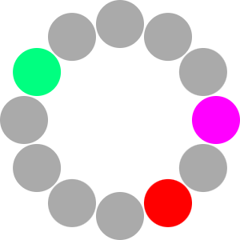


تقسيم نظام الألوان التكميلي
分割互补色方案
تقسیم طرح رنگ مکمل
분할 보색 구성표
Hatiin ang komplementaryong scheme ng kulay
Розділена комплементарна колірна схема
Ndani skemën plotësuese të ngjyrave
Լրացուցիչ գունային սխեման բաժանել
Gesplitst complementair kleurenschema
Schéma de couleurs complémentaires divisé
Geteiltes Komplementärfarbschema
विभाजित पूरक रंग योजना
分割補色スキーム
Pîlana rengên temamker dabeş bikin
विभाजन पूरक रंग योजना
د بشپړونکي رنګ سکیم تقسیم کړئ
ਸਪਲਿਟ ਪੂਰਕ ਰੰਗ ਸਕੀਮ
Esquema de cores complementares dividido
Разделенная дополнительная цветовая схема
Kala qaybso nidaamka midabka dhammaystiran
Esquema de colores complementarios divididos
Gawanya mpango wa rangi unaosaidia
แยกโทนสีเสริม
Tamamlayıcı renk şemasını böl
Phân chia phối màu bổ sung
split complementary colour scheme
a colour scheme using one base colour, and two colours on either side of the complementary
Notes:
Current Art 10 languages vocabulary, Late Fall 2023
a colour scheme using one base colour, and two colours on either side of the complementary
Shortened text:
Split complementary colour scheme
===
عربي - Arabic
تقسيم نظام الألوان التكميلي: نظام ألوان باستخدام لون أساسي واحد ولونين على جانبي اللون التكميلي
中文 - Chinese
分割互补色方案: 使用一种基色和互补色两侧的两种颜色的配色方案
فارسی - Farsi
تقسیم طرح رنگ مکمل: یک طرح رنگ با استفاده از یک رنگ پایه و دو رنگ در دو طرف مکمل
한국어 - Korean
분할 보색 구성표: 하나의 기본 색상과 보색의 양쪽에 두 가지 색상을 사용하는 색상 구성표
Tagalog
Hatiin ang komplementaryong scheme ng kulay: isang color scheme na gumagamit ng isang base na kulay, at dalawang kulay sa magkabilang gilid ng complementary
Українська - Ukrainian
Розділена комплементарна колірна схема: колірна схема з використанням одного базового кольору та двох кольорів по обидва боки від додаткового
shqiptare - Albanian
Ndani skemën plotësuese të ngjyrave: një skemë ngjyrash duke përdorur një ngjyrë bazë dhe dy ngjyra në të dyja anët e plotësueses
հայերեն - Armenian
Լրացուցիչ գունային սխեման բաժանել: գունային սխեման՝ օգտագործելով մեկ հիմնական գույն, և երկու գույներ՝ լրացնողի երկու կողմերում
Nederlands - Dutch
Gesplitst complementair kleurenschema: een kleurenschema met één basiskleur en twee kleuren aan weerszijden van de complementaire
Français - French
Schéma de couleurs complémentaires divisé: une palette de couleurs utilisant une couleur de base et deux couleurs de chaque côté de la couleur complémentaire
Deutsch - German
Geteiltes Komplementärfarbschema: ein Farbschema mit einer Grundfarbe und zwei Farben auf beiden Seiten der Komplementärfarbe
हिंदी - Hindi
विभाजित पूरक रंग योजना: एक आधार रंग और पूरक के दोनों ओर दो रंगों का उपयोग करके एक रंग योजना
日本語 - Japanese
分割補色スキーム: 1 つの基本色とその補色の両側に 2 つの色を使用する配色
Kurdî - Kurdish
Pîlana rengên temamker dabeş bikin: nexşeyek rengînek ku yek rengê bingehîn, û du reng li her du aliyên temamker bikar tîne
नेपाली - Nepali
विभाजन पूरक रंग योजना: एक आधार रङ प्रयोग गरी रङ योजना, र पूरकको दुवै छेउमा दुई रङहरू
پښتو - Pashto
د بشپړونکي رنګ سکیم تقسیم کړئ: د رنګ سکیم چې یو اساسی رنګ کاروي، او دوه رنګونه د بشپړونکي په دواړو اړخونو کې
ਪੰਜਾਬੀ - Punjabi
ਸਪਲਿਟ ਪੂਰਕ ਰੰਗ ਸਕੀਮ: ਇੱਕ ਬੇਸ ਕਲਰ ਦੀ ਵਰਤੋਂ ਕਰਦੇ ਹੋਏ ਇੱਕ ਰੰਗ ਸਕੀਮ, ਅਤੇ ਪੂਰਕ ਦੇ ਦੋਵੇਂ ਪਾਸੇ ਦੋ ਰੰਗ
Português - Portuguese
Esquema de cores complementares dividido: um esquema de cores usando uma cor base e duas cores em cada lado da complementar
Русский - Russian
Разделенная дополнительная цветовая схема: цветовая схема, в которой используется один основной цвет и два цвета по обе стороны от дополнительного.
Soomaali - Somali
Kala qaybso nidaamka midabka dhammaystiran: qaab midab leh oo isticmaalaya hal midab oo sal ah, iyo laba midab oo labada dhinac ee is-kaabaya ah
Español - Spanish
Esquema de colores complementarios divididos: una combinación de colores que utiliza un color base y dos colores a cada lado del complementario
kiswahili - Swahili
Gawanya mpango wa rangi unaosaidia: mpango wa rangi kwa kutumia rangi moja ya msingi, na rangi mbili kwa kila upande wa nyongeza
แบบไทย - Thai
แยกโทนสีเสริม: โทนสีที่ใช้สีพื้นฐานสีเดียว และสีสองสีที่ด้านใดด้านหนึ่งของสีคู่ตรงข้าม
Türkçe - Turkish
Tamamlayıcı renk şemasını böl: bir temel renk ve tamamlayıcı rengin her iki yanında iki renk kullanan bir renk şeması
Tiếng Việt - Vietnamese
Phân chia phối màu bổ sung: một bảng màu sử dụng một màu cơ bản và hai màu ở hai bên của màu bổ sung

Slide 26
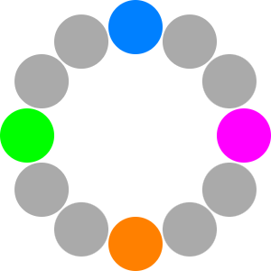
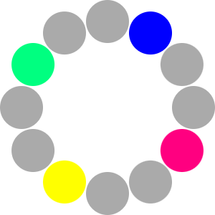
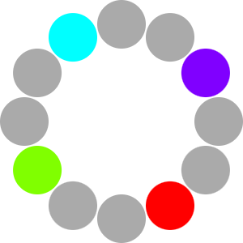
square colour scheme
a colour scheme in which colours are balanced around the colour wheel in the shape of a square
نظام الألوان المربعة
方形配色方案
طرح رنگ مربع
정사각형 색상 구성표
Square color scheme
Квадратна кольорова схема
Skema e ngjyrave katrore
Քառակուսի գունային սխեման
Vierkant kleurenschema
Schéma de couleurs carrées
Quadratisches Farbschema
चौकोर रंग योजना
正方形の配色
Plana rengê çargoşe
वर्ग रंग योजना
د مربع رنګ سکیم
ਵਰਗ ਰੰਗ ਸਕੀਮ
Esquema de cores quadradas
Цветовая гамма квадрата
Nidaamka midabka labajibbaaran
Esquema de color cuadrado
Mpango wa rangi ya mraba
โทนสีแบบสี่เหลี่ยม
Kare renk şeması
Phối màu hình vuông
Notes:
Current Art 10 languages vocabulary, Late Fall 2023
a colour scheme in which colours are balanced around the colour wheel in the shape of a square
Shortened text:
Square colour scheme
===
عربي - Arabic
نظام الألوان المربعة: نظام ألوان يتم فيه موازنة الألوان حول عجلة الألوان على شكل مربع
中文 - Chinese
方形配色方案: 一种配色方案，其中颜色在方形色轮周围保持平衡
فارسی - Farsi
طرح رنگ مربع: یک طرح رنگی که در آن رنگ ها در اطراف چرخه رنگ به شکل مربع متعادل می شوند
한국어 - Korean
정사각형 색상 구성표: 정사각형 모양의 색상환을 중심으로 색상이 균형을 이룬 색상 구성표
Tagalog
Square color scheme: isang color scheme kung saan ang mga kulay ay balanse sa paligid ng color wheel sa hugis ng isang parisukat
Українська - Ukrainian
Квадратна кольорова схема: колірна схема, в якій кольори збалансовані навколо колірного кола у формі квадрата
shqiptare - Albanian
Skema e ngjyrave katrore: një skemë ngjyrash në të cilën ngjyrat janë të balancuara rreth rrotës së ngjyrave në formën e një katrori
հայերեն - Armenian
Քառակուսի գունային սխեման: գունային սխեման, որում գույները հավասարակշռված են գունային անիվի շուրջ՝ քառակուսու տեսքով
Nederlands - Dutch
Vierkant kleurenschema: een kleurenschema waarin kleuren in evenwicht zijn rond het kleurenwiel in de vorm van een vierkant
Français - French
Schéma de couleurs carrées: une palette de couleurs dans laquelle les couleurs sont équilibrées autour de la roue chromatique en forme de carré
Deutsch - German
Quadratisches Farbschema: ein Farbschema, bei dem die Farben rund um den Farbkreis in Form eines Quadrats ausgeglichen sind
हिंदी - Hindi
चौकोर रंग योजना: एक रंग योजना जिसमें रंगों को एक वर्ग के आकार में रंग चक्र के चारों ओर संतुलित किया जाता है
日本語 - Japanese
正方形の配色: 正方形の形をしたカラーホイールの周囲で色のバランスがとれた配色
Kurdî - Kurdish
Plana rengê çargoşe: nexşeyek rengînek ku tê de reng li dora çerxa rengan di şiklê çargoşeyê de hevseng in
नेपाली - Nepali
वर्ग रंग योजना: एक रङ योजना जसमा रंगहरू वर्गको आकारमा रङ व्हील वरिपरि सन्तुलित हुन्छन्
پښتو - Pashto
د مربع رنګ سکیم: د رنګ سکیم په کوم کې چې رنګونه د مربع په شکل کې د رنګ څرخ شاوخوا متوازن وي
ਪੰਜਾਬੀ - Punjabi
ਵਰਗ ਰੰਗ ਸਕੀਮ: ਇੱਕ ਰੰਗ ਸਕੀਮ ਜਿਸ ਵਿੱਚ ਰੰਗ ਇੱਕ ਵਰਗ ਦੀ ਸ਼ਕਲ ਵਿੱਚ ਰੰਗ ਚੱਕਰ ਦੇ ਦੁਆਲੇ ਸੰਤੁਲਿਤ ਹੁੰਦੇ ਹਨ
Português - Portuguese
Esquema de cores quadradas: um esquema de cores em que as cores são equilibradas em torno da roda de cores na forma de um quadrado
Русский - Russian
Цветовая гамма квадрата: цветовая схема, в которой цвета сбалансированы вокруг цветового круга в форме квадрата.
Soomaali - Somali
Nidaamka midabka labajibbaaran: nidaamka midabka kaas oo midabada ay isku dheeli tiran yihiin agagaarka giraangiraha midabka ee qaabka labajibbaaran
Español - Spanish
Esquema de color cuadrado: una combinación de colores en la que los colores se equilibran alrededor de la rueda de colores en forma de cuadrado
kiswahili - Swahili
Mpango wa rangi ya mraba: mpango wa rangi ambayo rangi ni usawa karibu na gurudumu la rangi katika sura ya mraba
แบบไทย - Thai
โทนสีแบบสี่เหลี่ยม: โทนสีที่มีความสมดุลของสีรอบๆ วงล้อสีที่มีรูปร่างเป็นสี่เหลี่ยมจัตุรัส
Türkçe - Turkish
Kare renk şeması: renklerin kare şeklinde renk tekerleği etrafında dengelendiği bir renk şeması
Tiếng Việt - Vietnamese
Phối màu hình vuông: một bảng màu trong đó các màu được cân bằng xung quanh bánh xe màu theo hình vuông

Slide 27
synesthesia
the experience of when one of your senses or feelings is triggered by another
الحس المواكب
联觉
synesthesia
공감각
synesthesia
синестезія
sinestezi
սինեստեզիա
synesthesie
synesthésie
Synästhesie
synesthesia
共感覚
synesthesia
synesthesia
synesthesia
synesthesia
sinestesia
синестезия
synesthesia
sinestesia
synesthesia
การสังเคราะห์
sinestezi
sự gây mê
Notes:
Current Art 10 languages vocabulary, Late Fall 2023
the experience of when one of your senses or feelings is triggered by another
Shortened text:
synesthesia
===
عربي - Arabic
الحس المواكب: تجربة عندما يتم تحفيز إحدى حواسك أو مشاعرك بواسطة أخرى
中文 - Chinese
联觉: 当你的一种感觉或感觉被另一种感觉或感觉触发时的体验
فارسی - Farsi
synesthesia: تجربه زمانی که یکی از حواس یا احساسات شما توسط دیگری تحریک می شود
한국어 - Korean
공감각: 당신의 감각이나 감정 중 하나가 다른 감각이나 감정에 의해 촉발될 때의 경험
Tagalog
synesthesia: ang karanasan ng kapag ang isa sa iyong mga pandama o damdamin ay na-trigger ng isa pa
Українська - Ukrainian
синестезія: досвід, коли одне з ваших почуттів чи почуттів спрацьовує інше
shqiptare - Albanian
sinestezi: përvoja kur një nga shqisat ose ndjenjat tuaja shkaktohet nga një tjetër
հայերեն - Armenian
սինեստեզիա: այն փորձառությունը, երբ ձեր զգայարաններից կամ զգացմունքներից մեկը առաջանում է մյուսի կողմից
Nederlands - Dutch
synesthesie: de ervaring wanneer een van je zintuigen of gevoelens wordt getriggerd door een andere
Français - French
synesthésie: l'expérience du moment où l'un de vos sens ou sentiments est déclenché par un autre
Deutsch - German
Synästhesie: die Erfahrung, wenn einer Ihrer Sinne oder Gefühle durch einen anderen ausgelöst wird
हिंदी - Hindi
synesthesia: वह अनुभव जब आपकी एक इंद्रिय या भावना दूसरे से प्रेरित होती है
日本語 - Japanese
共感覚: 自分の感覚や感情の 1 つが別の感覚や感情によって引き起こされるときの経験
Kurdî - Kurdish
synesthesia: serpêhatiya dema ku yek ji hîs an hestên we ji hêla yekî din ve tê derxistin
नेपाली - Nepali
synesthesia: जब तपाइँको एक इन्द्रिय वा भावना अर्को द्वारा ट्रिगर हुन्छ को अनुभव
پښتو - Pashto
synesthesia: هغه تجربه چې کله ستاسو یو حواس یا احساسات د بل لخوا رامینځته کیږي
ਪੰਜਾਬੀ - Punjabi
synesthesia: ਦਾ ਅਨੁਭਵ ਜਦੋਂ ਤੁਹਾਡੀਆਂ ਇੰਦਰੀਆਂ ਜਾਂ ਭਾਵਨਾਵਾਂ ਵਿੱਚੋਂ ਇੱਕ ਦੂਜੇ ਦੁਆਰਾ ਸ਼ੁਰੂ ਕੀਤੀ ਜਾਂਦੀ ਹੈ
Português - Portuguese
sinestesia: a experiência de quando um de seus sentidos ou sentimentos é desencadeado por outro
Русский - Russian
синестезия: опыт, когда одно из ваших чувств или чувств активируется другим
Soomaali - Somali
synesthesia: waayo-aragnimada ah marka mid ka mid ah dareenkaaga ama dareenkaaga uu kiciyo mid kale
Español - Spanish
sinestesia: la experiencia de cuando uno de tus sentidos o sentimientos es desencadenado por otro
kiswahili - Swahili
synesthesia: uzoefu wa wakati moja ya hisi au hisia zako zinapochochewa na nyingine
แบบไทย - Thai
การสังเคราะห์: ประสบการณ์เมื่อความรู้สึกหรือความรู้สึกของคุณถูกกระตุ้นโดยอีกคนหนึ่ง
Türkçe - Turkish
sinestezi: duyularınızdan veya hislerinizden birinin diğeri tarafından tetiklenmesi deneyimi
Tiếng Việt - Vietnamese
sự gây mê: trải nghiệm khi một trong các giác quan hoặc cảm giác của bạn được kích hoạt bởi một giác quan hoặc cảm giác khác

Slide 28
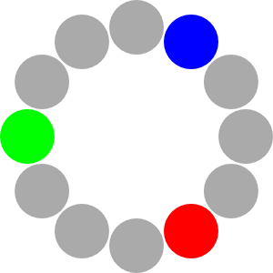
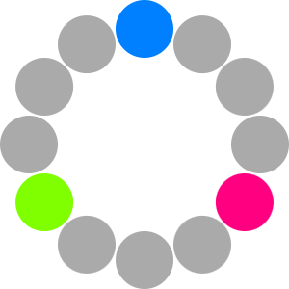
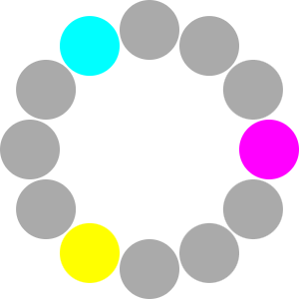
triangle colour scheme
a colour scheme in which colours are balanced around the colour wheel in the shape of a triangle
نظام الألوان المثلث
三角形配色方案
طرح رنگ مثلثی
삼각형 색 구성표
Triangle na scheme ng kulay
Колірна схема трикутник
Skema e ngjyrave të trekëndëshit
Եռանկյունի գունային սխեման
Driehoek kleurenschema
Schéma de couleurs triangulaires
Dreieck-Farbschema
त्रिकोण रंग योजना
三角形の配色
Rengê sêgoşe
त्रिभुज रंग योजना
د مثلث رنګ سکیم
ਤਿਕੋਣ ਰੰਗ ਸਕੀਮ
Esquema de cores do triângulo
Цветовая гамма треугольника
Nidaamka midabka saddex xagal
Esquema de color triangular
Mpango wa rangi ya pembetatu
โครงร่างสีสามเหลี่ยม
Üçgen renk şeması
Phối màu hình tam giác
Notes:
Current Art 10 languages vocabulary, Late Fall 2023
a colour scheme in which colours are balanced around the colour wheel in the shape of a triangle
Shortened text:
Triangle colour scheme
===
عربي - Arabic
نظام الألوان المثلث: نظام ألوان يتم فيه موازنة الألوان حول عجلة الألوان على شكل مثلث
中文 - Chinese
三角形配色方案: 颜色在三角形色轮周围平衡的配色方案
فارسی - Farsi
طرح رنگ مثلثی: یک طرح رنگی که در آن رنگ ها در اطراف چرخه رنگ به شکل مثلث متعادل می شوند
한국어 - Korean
삼각형 색 구성표: 삼각형 모양의 색상환을 중심으로 색상이 균형을 이루는 배색
Tagalog
Triangle na scheme ng kulay: isang scheme ng kulay kung saan ang mga kulay ay balanse sa paligid ng color wheel sa hugis ng isang tatsulok
Українська - Ukrainian
Колірна схема трикутник: колірна схема, в якій кольори збалансовані навколо колірного кола у формі трикутника
shqiptare - Albanian
Skema e ngjyrave të trekëndëshit: një skemë ngjyrash në të cilën ngjyrat janë të balancuara rreth rrotës së ngjyrave në formën e një trekëndëshi
հայերեն - Armenian
Եռանկյունի գունային սխեման: գունային սխեման, որում գույները հավասարակշռված են գունային անիվի շուրջ՝ եռանկյունու տեսքով
Nederlands - Dutch
Driehoek kleurenschema: een kleurenschema waarin kleuren gebalanceerd zijn rond het kleurenwiel in de vorm van een driehoek
Français - French
Schéma de couleurs triangulaires: une palette de couleurs dans laquelle les couleurs sont équilibrées autour de la roue chromatique en forme de triangle
Deutsch - German
Dreieck-Farbschema: ein Farbschema, bei dem die Farben in Form eines Dreiecks um den Farbkreis herum ausgeglichen sind
हिंदी - Hindi
त्रिकोण रंग योजना: एक रंग योजना जिसमें रंगों को त्रिकोण के आकार में रंग चक्र के चारों ओर संतुलित किया जाता है
日本語 - Japanese
三角形の配色: 三角形の形をしたカラーホイールの周りで色のバランスがとれた配色
Kurdî - Kurdish
Rengê sêgoşe: nexşeyek rengîn a ku tê de reng li dora çerxa rengan di şiklê sêgoşeyekê de hevseng in
नेपाली - Nepali
त्रिभुज रंग योजना: एक रङ योजना जसमा रंगहरू रङ व्हील वरिपरि त्रिकोणको आकारमा सन्तुलित हुन्छन्
پښتو - Pashto
د مثلث رنګ سکیم: د رنګ سکیم په کوم کې چې رنګونه د مثلث په شکل کې د رنګ څرخ شاوخوا متوازن وي
ਪੰਜਾਬੀ - Punjabi
ਤਿਕੋਣ ਰੰਗ ਸਕੀਮ: ਇੱਕ ਰੰਗ ਸਕੀਮ ਜਿਸ ਵਿੱਚ ਰੰਗ ਇੱਕ ਤਿਕੋਣ ਦੀ ਸ਼ਕਲ ਵਿੱਚ ਰੰਗ ਚੱਕਰ ਦੇ ਦੁਆਲੇ ਸੰਤੁਲਿਤ ਹੁੰਦੇ ਹਨ
Português - Portuguese
Esquema de cores do triângulo: um esquema de cores em que as cores são equilibradas em torno da roda de cores na forma de um triângulo
Русский - Russian
Цветовая гамма треугольника: цветовая схема, в которой цвета сбалансированы вокруг цветового круга в форме треугольника
Soomaali - Somali
Nidaamka midabka saddex xagal: nidaamka midabka kaas oo midabada ay isku dheeli tiran yihiin agagaarka giraangiraha midabka qaabka saddex xagal
Español - Spanish
Esquema de color triangular: una combinación de colores en la que los colores se equilibran alrededor de la rueda de colores en forma de triángulo
kiswahili - Swahili
Mpango wa rangi ya pembetatu: mpango wa rangi ambayo rangi ni usawa karibu na gurudumu la rangi katika sura ya pembetatu
แบบไทย - Thai
โครงร่างสีสามเหลี่ยม: โทนสีที่มีความสมดุลของสีรอบๆ วงล้อสีที่มีรูปร่างเป็นรูปสามเหลี่ยม
Türkçe - Turkish
Üçgen renk şeması: renklerin üçgen şeklinde renk tekerleği etrafında dengelendiği bir renk şeması
Tiếng Việt - Vietnamese
Phối màu hình tam giác: một bảng màu trong đó các màu được cân bằng xung quanh bánh xe màu theo hình tam giác

Slide 29
watercolour
paint that is mixed with a lot of water to use properly
ألوان مائية
水彩
آبرنگ
수채화
watercolor
акварель
bojëra uji
ջրաներկ
waterverf
aquarelle
Aquarell
आबरंग
水彩
watercolor
पानीको रंग
د اوبو رنګ
ਪਾਣੀ ਦਾ ਰੰਗ
aquarela
акварель
midabka biyaha
acuarela
rangi ya maji
สีน้ำ
suluboya
màu nước
Notes:
Current Art 10 languages vocabulary, Late Fall 2023
paint that is mixed with a lot of water to use properly
Shortened text:
watercolour
===
عربي - Arabic
ألوان مائية: الطلاء الذي يتم خلطه مع الكثير من الماء لاستخدامه بشكل صحيح
中文 - Chinese
水彩: 与大量水混合的油漆才能正确使用
فارسی - Farsi
آبرنگ: رنگی که برای استفاده صحیح با آب زیادی مخلوط شده است
한국어 - Korean
수채화: 적절하게 사용하기 위해 물을 많이 섞어 만든 페인트
Tagalog
watercolor: pintura na hinaluan ng maraming tubig para magamit ng maayos
Українська - Ukrainian
акварель: фарбу, яка змішується з великою кількістю води для правильного використання
shqiptare - Albanian
bojëra uji: bojë që përzihet me shumë ujë për ta përdorur siç duhet
հայերեն - Armenian
ջրաներկ: ներկ, որը խառնվում է շատ ջրի հետ՝ ճիշտ օգտագործելու համար
Nederlands - Dutch
waterverf: verf die met veel water is gemengd om goed te kunnen gebruiken
Français - French
aquarelle: peinture qui est mélangée avec beaucoup d'eau pour une utilisation correcte
Deutsch - German
Aquarell: Farbe, die mit viel Wasser gemischt wird, ist für die ordnungsgemäße Anwendung geeignet
हिंदी - Hindi
आबरंग: ऐसा पेंट जिसे ठीक से उपयोग करने के लिए बहुत सारा पानी मिलाया गया हो
日本語 - Japanese
水彩: 適切に使用するには多量の水を混ぜた塗料
Kurdî - Kurdish
watercolor: boyaxa ku bi gelek avê tê tevlihev kirin da ku bi rêkûpêk were bikar anîn
नेपाली - Nepali
पानीको रंग: राम्ररी प्रयोग गर्न धेरै पानी संग मिश्रित रंग
پښتو - Pashto
د اوبو رنګ: هغه رنګ چې د ډیری اوبو سره مخلوط شوی ترڅو په سمه توګه وکارول شي
ਪੰਜਾਬੀ - Punjabi
ਪਾਣੀ ਦਾ ਰੰਗ: ਪੇਂਟ ਜੋ ਸਹੀ ਢੰਗ ਨਾਲ ਵਰਤਣ ਲਈ ਬਹੁਤ ਸਾਰੇ ਪਾਣੀ ਨਾਲ ਮਿਲਾਇਆ ਜਾਂਦਾ ਹੈ
Português - Portuguese
aquarela: tinta que é misturada com muita água para usar corretamente
Русский - Russian
акварель: краска, смешанная с большим количеством воды, для правильного использования
Soomaali - Somali
midabka biyaha: rinji lagu qaso biyo badan si loo isticmaalo si sax ah
Español - Spanish
acuarela: Pintura que se mezcla con mucha agua para usarla correctamente.
kiswahili - Swahili
rangi ya maji: rangi ambayo imechanganywa na maji mengi ili kutumia vizuri
แบบไทย - Thai
สีน้ำ: สีที่ผสมน้ำปริมาณมากเพื่อใช้อย่างเหมาะสม
Türkçe - Turkish
suluboya: Düzgün kullanmak için bol su ile karıştırılan boya
Tiếng Việt - Vietnamese
màu nước: sơn được pha với nhiều nước để sử dụng đúng cách

Slide 30
wet-on-dry painting
the normal way of painting by adding wet paint on top of a dry painting
الرسم الرطب على الجاف
干涂湿涂
نقاشی مرطوب روی خشک
습식 페인팅
wet-on-dry na pagpipinta
фарбування мокрим по сухому
pikturë e lagësht në të thatë
թաց-չոր ներկում
nat-in-droog schilderen
peinture mouillé sur sec
Nass-in-Trocken-Lackierung
गीली-पर-सूखी पेंटिंग
ウェット・オン・ドライ塗装
boyaxkirina şil-li-zuwa
भिजेको सुक्खा चित्रकला
لوند پر وچه نقاشي
ਗਿੱਲੀ-ਤੇ-ਸੁੱਕੀ ਪੇਂਟਿੰਗ
pintura úmida sobre seca
покраска мокрым по сухому
rinjiyeynta qoyan ee qallalan
pintura húmedo sobre seco
uchoraji wa mvua-kavu
การทาสีแบบเปียกบนแห้ง
ıslak-kuru boyama
sơn ướt trên khô
Notes:
Current Art 10 languages vocabulary, Late Fall 2023
the normal way of painting by adding wet paint on top of a dry painting
Shortened text:
wet-on-dry painting
===
عربي - Arabic
الرسم الرطب على الجاف: الطريقة العادية للرسم هي إضافة طلاء رطب فوق اللوحة الجافة
中文 - Chinese
干涂湿涂: 正常的绘画方式是在干画上添加湿画
فارسی - Farsi
نقاشی مرطوب روی خشک: روش معمولی رنگ آمیزی با افزودن رنگ مرطوب در بالای نقاشی خشک
한국어 - Korean
습식 페인팅: 마른 그림 위에 젖은 물감을 얹어 그리는 일반적인 방법
Tagalog
wet-on-dry na pagpipinta: ang karaniwang paraan ng pagpipinta sa pamamagitan ng pagdaragdag ng basang pintura sa ibabaw ng tuyong pagpipinta
Українська - Ukrainian
фарбування мокрим по сухому: звичайний спосіб малювання шляхом додавання вологої фарби поверх сухої картини
shqiptare - Albanian
pikturë e lagësht në të thatë: mënyra normale e lyerjes duke shtuar bojë të lagur sipër një pikture të thatë
հայերեն - Armenian
թաց-չոր ներկում: Նկարելու սովորական եղանակը՝ չոր ներկի վրա թաց ներկ ավելացնելով
Nederlands - Dutch
nat-in-droog schilderen: de normale manier van schilderen door natte verf over een droog schilderij heen aan te brengen
Français - French
peinture mouillé sur sec: la manière normale de peindre en ajoutant de la peinture humide sur une peinture sèche
Deutsch - German
Nass-in-Trocken-Lackierung: die normale Art des Malens, indem man nasse Farbe auf ein trockenes Gemälde aufträgt
हिंदी - Hindi
गीली-पर-सूखी पेंटिंग: सूखी पेंटिंग के ऊपर गीला पेंट डालकर पेंटिंग करने का सामान्य तरीका
日本語 - Japanese
ウェット・オン・ドライ塗装: 乾いた絵の上に湿った絵の具を加える通常の絵の描き方
Kurdî - Kurdish
boyaxkirina şil-li-zuwa: riya normal ya boyaxkirinê bi lêkirina boyaxa şil li ser tabloyek hişk
नेपाली - Nepali
भिजेको सुक्खा चित्रकला: सुक्खा चित्रकलाको शीर्षमा भिजेको पेन्ट थपेर पेन्टिङ गर्ने सामान्य तरिका
پښتو - Pashto
لوند پر وچه نقاشي: د وچ نقاشۍ په سر کې د لوند پینټ اضافه کولو سره د نقاشۍ عادي لاره
ਪੰਜਾਬੀ - Punjabi
ਗਿੱਲੀ-ਤੇ-ਸੁੱਕੀ ਪੇਂਟਿੰਗ: ਸੁੱਕੀ ਪੇਂਟਿੰਗ ਦੇ ਸਿਖਰ 'ਤੇ ਗਿੱਲਾ ਪੇਂਟ ਜੋੜ ਕੇ ਪੇਂਟਿੰਗ ਦਾ ਆਮ ਤਰੀਕਾ
Português - Portuguese
pintura úmida sobre seca: a maneira normal de pintar adicionando tinta úmida em cima de uma pintura seca
Русский - Russian
покраска мокрым по сухому: Обычный способ рисования: нанесение влажной краски поверх сухой краски.
Soomaali - Somali
rinjiyeynta qoyan ee qallalan: Habka caadiga ah ee rinjiyeynta adoo ku daraya rinjiga qoyan ee dusha sare ee rinjiyeynta qalalan
Español - Spanish
pintura húmedo sobre seco: La forma normal de pintar añadiendo pintura húmeda sobre una pintura seca.
kiswahili - Swahili
uchoraji wa mvua-kavu: njia ya kawaida ya uchoraji kwa kuongeza rangi ya mvua juu ya uchoraji kavu
แบบไทย - Thai
การทาสีแบบเปียกบนแห้ง: วิธีการทาสีปกติโดยเติมสีเปียกทับบนสีแห้ง
Türkçe - Turkish
ıslak-kuru boyama: kuru boyanın üzerine ıslak boya ekleyerek normal boyama yöntemi
Tiếng Việt - Vietnamese
sơn ướt trên khô: cách vẽ thông thường bằng cách thêm sơn ướt lên trên bức tranh khô

Slide 31
wet-on-wet painting
adding a different colour of wet paint to a painting that is already wet
الرسم الرطب على الرطب
湿碰湿绘画
نقاشی خیس روی خیس
습식 페인팅
Wet-on-wet painting
Фарбування мокрим по мокрому
Pikturë lagësht mbi lagësht
Թաց-թաց նկարչություն
Nat-in-nat schilderen
Peinture mouillé sur mouillé
Nass-in-Nass-Lackierung
गीली-पर-गीली पेंटिंग
ウェット・オン・ウェット塗装
Wet-li-wet painting
भिजेको पेन्टिङ
لوند پر لوند نقاشي
ਗਿੱਲੀ-ਤੇ-ਗਿੱਲੀ ਪੇਂਟਿੰਗ
Pintura úmida sobre molhada
Покраска мокрым по мокрому
Rinjiyeynta qoyan-qoyan
Pintura húmedo sobre húmedo
Uchoraji wa mvua-kwenye
การวาดภาพแบบเปียกบนเปียก
Islak üstüne ıslak boyama
Sơn ướt trên ướt
Notes:
Current Art 10 languages vocabulary, Late Fall 2023
adding a different colour of wet paint to a painting that is already wet
Shortened text:
Wet-on-wet painting
===
عربي - Arabic
الرسم الرطب على الرطب: إضافة لون مختلف من الطلاء المبلل إلى لوحة مبللة بالفعل
中文 - Chinese
湿碰湿绘画: 在已经湿的画上添加不同颜色的湿油漆
فارسی - Farsi
نقاشی خیس روی خیس: افزودن رنگ متفاوتی از رنگ مرطوب به نقاشی که از قبل خیس شده است
한국어 - Korean
습식 페인팅: 이미 젖은 그림에 다른 색상의 젖은 페인트를 추가하는 것
Tagalog
Wet-on-wet painting: pagdaragdag ng ibang kulay ng basang pintura sa isang painting na basa na
Українська - Ukrainian
Фарбування мокрим по мокрому: додавання іншого кольору вологої фарби до картини, яка вже волога
shqiptare - Albanian
Pikturë lagësht mbi lagësht: duke shtuar një ngjyrë të ndryshme të bojës së lagur në një pikturë që tashmë është e lagur
հայերեն - Armenian
Թաց-թաց նկարչություն: թաց ներկի այլ գույն ավելացնելով նկարին, որն արդեն թաց է
Nederlands - Dutch
Nat-in-nat schilderen: een andere kleur natte verf toevoegen aan een schilderij dat al nat is
Français - French
Peinture mouillé sur mouillé: ajouter une couleur différente de peinture humide à un tableau déjà mouillé
Deutsch - German
Nass-in-Nass-Lackierung: Hinzufügen einer anderen Farbe nasser Farbe zu einem bereits nassen Gemälde
हिंदी - Hindi
गीली-पर-गीली पेंटिंग: किसी ऐसी पेंटिंग में, जो पहले से ही गीली है, गीले पेंट का एक अलग रंग जोड़ना
日本語 - Japanese
ウェット・オン・ウェット塗装: すでに濡れている絵に別の色の濡れた絵の具を追加する
Kurdî - Kurdish
Wet-li-wet painting: zêdekirina rengekî cihêreng boyaxa şil li tabloya ku jixwe şil bûye
नेपाली - Nepali
भिजेको पेन्टिङ: पहिले नै भिजेको चित्रमा भिजेको रंगको फरक रंग थप्दै
پښتو - Pashto
لوند پر لوند نقاشي: په یو نقاشي کې د لوند رنګ مختلف رنګ اضافه کول چې دمخه لوند وي
ਪੰਜਾਬੀ - Punjabi
ਗਿੱਲੀ-ਤੇ-ਗਿੱਲੀ ਪੇਂਟਿੰਗ: ਇੱਕ ਪੇਂਟਿੰਗ ਵਿੱਚ ਗਿੱਲੇ ਰੰਗ ਦਾ ਇੱਕ ਵੱਖਰਾ ਰੰਗ ਜੋੜਨਾ ਜੋ ਪਹਿਲਾਂ ਹੀ ਗਿੱਲੀ ਹੈ
Português - Portuguese
Pintura úmida sobre molhada: adicionar uma cor diferente de tinta molhada a uma pintura que já está molhada
Русский - Russian
Покраска мокрым по мокрому: добавление другого цвета влажной краски к уже влажной картине
Soomaali - Somali
Rinjiyeynta qoyan-qoyan: ku darida midab kala duwan oo rinji qoyan rinjiyeyn horay u qoyan
Español - Spanish
Pintura húmedo sobre húmedo: agregar un color diferente de pintura húmeda a una pintura que ya está húmeda
kiswahili - Swahili
Uchoraji wa mvua-kwenye: kuongeza rangi tofauti ya rangi ya mvua kwenye uchoraji ambao tayari ni mvua
แบบไทย - Thai
การวาดภาพแบบเปียกบนเปียก: เพิ่มสีอื่นของสีเปียกให้กับภาพวาดที่เปียกอยู่แล้ว
Türkçe - Turkish
Islak üstüne ıslak boyama: Zaten ıslak olan bir tabloya farklı bir ıslak boya rengi eklemek
Tiếng Việt - Vietnamese
Sơn ướt trên ướt: thêm một màu sơn ướt khác vào bức tranh đã ướt

Slide 32
Evaluation criteria for the watercolour painting
Quality of observation: Careful detail, proportion, and shading with the goal of realism.
جودة الملاحظة: التفاصيل الدقيقة والتناسب والتظليل بهدف الواقعية.
观察质量：仔细的细节、比例和阴影，以实现真实感。
کیفیت مشاهده: جزئیات دقیق، تناسب و سایه با هدف واقع گرایی.
관찰 품질: 사실성을 목표로 세심한 디테일, 비율, 음영 처리.
Kalidad ng pagmamasid: Maingat na detalye, proporsyon, at pagtatabing na may layunin ng realismo.
Якість спостереження: ретельна деталізація, пропорції та затінення з метою реалістичності.
Cilësia e vëzhgimit: Detaje të kujdesshme, proporcion dhe hije me synimin e realizmit.
Qalîteya çavdêriyê: Bi mebesta realîzmê hûrgulî, nîsbet, û şidandina baldar.
Qualidade de observação: Detalhe cuidadoso, proporção e sombreamento com o objetivo de realismo.
Tayada fiirsashada: Faahfaahin taxaddar leh, saamiga, iyo hadhaynta leh yoolka dhabta ah.
Calidad de observación: Detalle, proporción y sombreado cuidadosos con el objetivo de lograr realismo.
Ubora wa uchunguzi: Maelezo ya uangalifu, uwiano, na kuweka kivuli kwa lengo la uhalisia.
Gözlem kalitesi: Gerçekçilik hedefiyle dikkatli ayrıntı, orantı ve gölgeleme.
Chất lượng quan sát: Cẩn thận chi tiết, tỷ lệ và tạo bóng với mục tiêu là hiện thực.
Quality of painting technique: Excellent colour mixing, blending, brushwork, and texture.
جودة تقنية الرسم: مزج الألوان ومزجها وضربها بالفرشاة والملمس بشكل ممتاز.
绘画技术质量：出色的混色、混合、笔触、质感。
کیفیت تکنیک نقاشی: ترکیب رنگ، ترکیب، قلم مو و بافت عالی.
페인팅 기술의 품질: 색상 혼합, 혼합, 필치 및 질감이 뛰어납니다.
Kalidad ng pamamaraan ng pagpipinta: Napakahusay na paghahalo ng kulay, paghahalo, brushwork, at texture.
Якість техніки малювання: відмінне змішування кольорів, змішування, мазка та текстура.
Cilësia e teknikës së lyerjes: Përzierje e shkëlqyeshme e ngjyrave, përzierje, punim me penel dhe teksturë.
Qalîteya teknîka boyaxkirinê: Tevlihevkirina rengan, tevlihevkirin, firçe, û tevnek hêja.
Qualidade da técnica de pintura: Excelente mistura de cores, mesclagem, pinceladas e textura.
Tayada farsamada rinjiyeynta: Isku dhafka midabaynta, isku dhafka, burushka, iyo texture.
Calidad de la técnica de pintura: Excelente mezcla de colores, combinación, pincelada y textura.
Ubora wa mbinu ya uchoraji: Mchanganyiko bora wa rangi, mchanganyiko, kazi ya brashi, na muundo.
Boyama tekniğinin kalitesi: Mükemmel renk karışımı, harmanlama, fırça çalışması ve doku.
Chất lượng kỹ thuật vẽ: Phối màu, hòa trộn, nét vẽ và kết cấu tuyệt vời.
Composition: Creating a full, well-balanced, non-central composition with a clear colour scheme.
التركيب: إنشاء تركيبة كاملة ومتوازنة وغير مركزية مع نظام ألوان واضح.
构图：以清晰的配色方案创建完整、平衡、非中心的构图。
ترکیب: ایجاد یک ترکیب کامل، متعادل و غیر مرکزی با طرح رنگی واضح.
구성: 명확한 색상 구성으로 전체적이고 균형이 잘 잡혀 있으며 중심이 아닌 구성을 만듭니다.
Komposisyon: Paglikha ng buo, balanseng, hindi sentral na komposisyon na may malinaw na scheme ng kulay.
Композиція: створення повної, добре збалансованої, нецентральної композиції з чіткою кольоровою схемою.
Përbërja: Krijimi i një përbërjeje të plotë, të ekuilibruar mirë, jo qendrore me një skemë të qartë ngjyrash.
Pêkhatin: Afirandina pêkhateyek tam, hevseng, ne-navendî bi nexşeyek rengînek zelal.
Composição: Criando uma composição completa, bem equilibrada e não central com um esquema de cores claro.
Halabuurka: Abuuritaanka buuxa, dheelitiran, halabuurka aan dhexe oo leh nidaam midab cad.
Composición: Crear una composición completa, bien equilibrada y no central con una combinación de colores clara.
Muundo: Kuunda utungaji kamili, wenye usawa, usio wa kati na mpango wa rangi wazi.
Kompozisyon: Net bir renk şemasıyla tam, dengeli, merkezi olmayan bir kompozisyon oluşturmak.
Bố cục: Tạo bố cục đầy đủ, cân đối, không trung tâm với bảng màu rõ ràng.

Slide 33
New vocab goes after this

